Slide 1
Expérience utilisateurs avec handicap visuel, moteur et DYS/TDAH
Paris 8 - en Master 1
Paris Université 2025
Patricia Loubet (@patricia_loubet)
& Vincent Aniort (@sanvin)

Slide 2
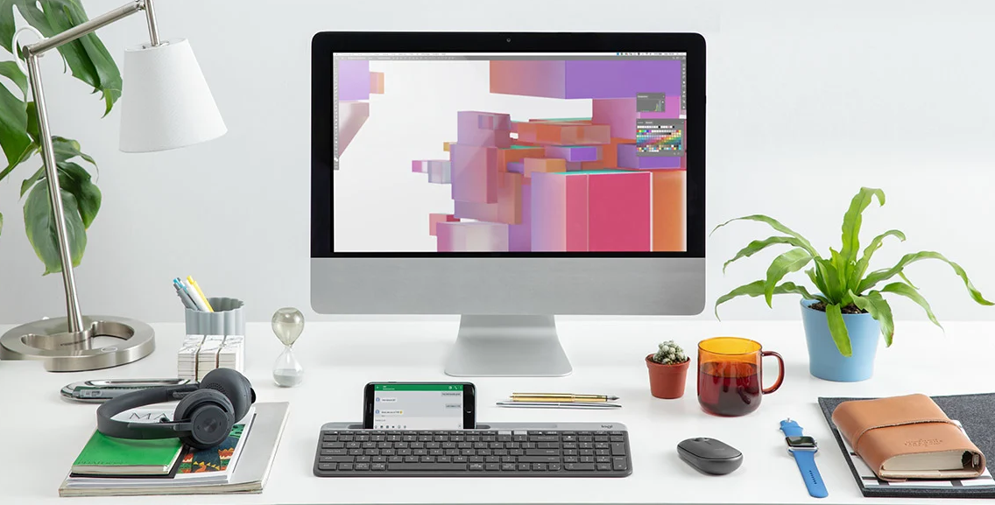
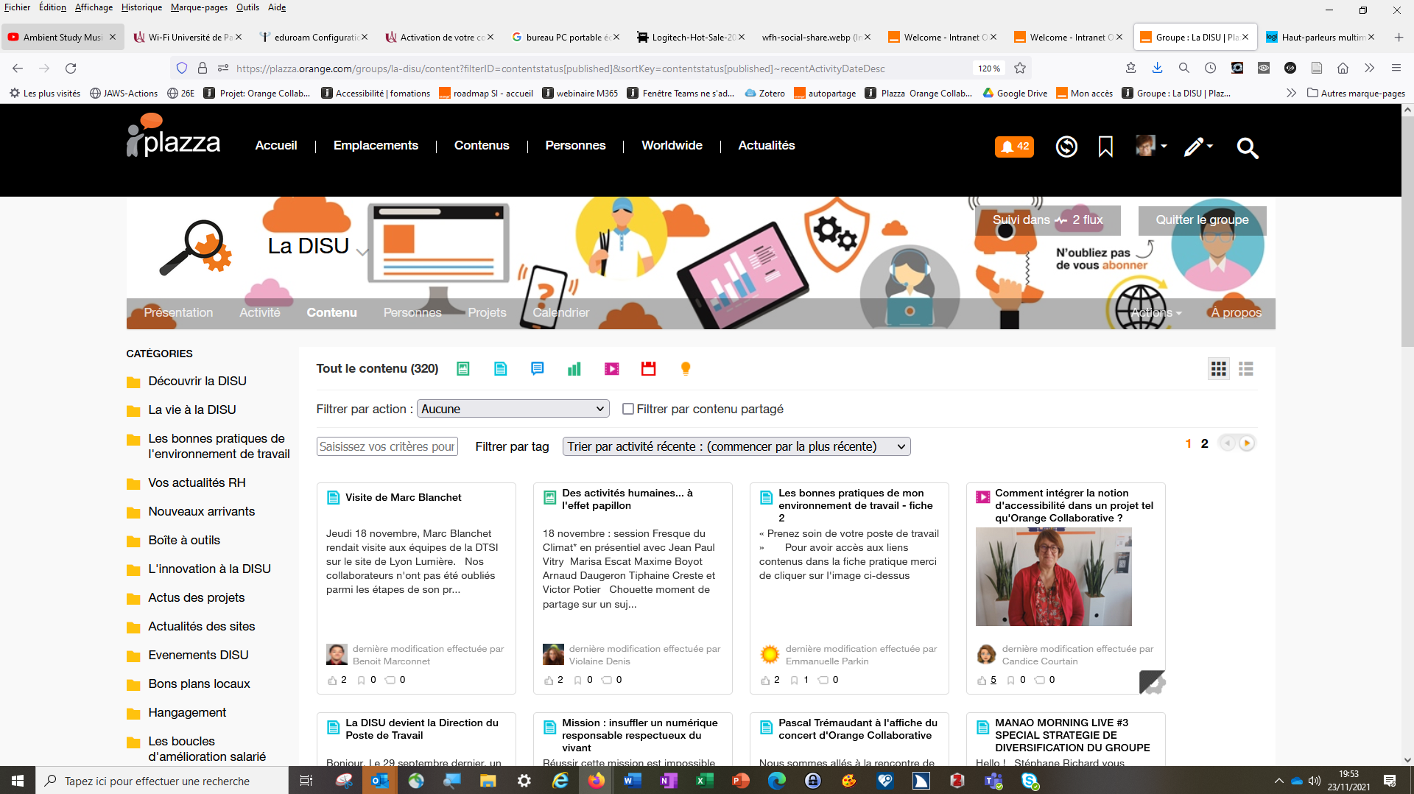
Un parcours pour comprendre chaque handicap
Explication sur ce handicap
Persona : Bio
Persona : passion, attentes, habitudes, frustrations
en open space
Poste de travail habituel : usage impossible, ajout
Quels logiciels possibles
Persona : situation de handicap numérique
Préconisations en conception numérique
Notes:
Explication sur ce handicap
Persona : Bio
Persona : passion, attentes, habitudes, frustrations
présentation d'un poste de travail numérique en open space avec PC, un écran, une souris, un mobile, un casque audio avec micro, des documents papiers et des stylos
Poste de travail habituel : usage impossible, ajout
Quels logiciels possibles
Persona : situation de handicap numérique
Préconisations en conception numérique

Slide 3

Le handicap visuel
Inexistence ou perte acuité visuelle et/ou champs visuel
Naissance ou au cours de la vie
Possible affection oculaire ou maladie congénitale ou accident, ou diabète et vieillissement
Aveugle quand acuité corrigée =<1/20
Amblyope quand acuité corrigée comprise entre 4/10 et 1/10
Le handicap visuel, souvent invisible, se manifeste, selon les personnes par des capacités réduites à voir, à lire, à écrire ou à se déplacer.
La compensation :
Il est possible de faire réaliser un bilan fonctionnel en centre spécialisé de réadaptation de malvoyants avec préconisation de moyens techniques de compensation à mettre en œuvre et finançables dans le cadre du travail par la MIH : loupe électronique, logiciel de grossissement de caractères ou de synthèse vocale, clavier braille, canne pour se déplacer, cours de locomotion...
Des professionnels spécialisés : orthoptiste, opticien basse vision, mais aussi psychologue, instructeur en locomotion, l'AVjiste, ergothérapeute.
Notes:
Glaucome (pression occulaire) : aucune douleur et quand syptôme visible la maladie est installée (touche les + de 45 ans)
AVJiste est un spécialiste de l'aide à la vie journalière

Slide 4
Handicap > Aveugle

Slide 5
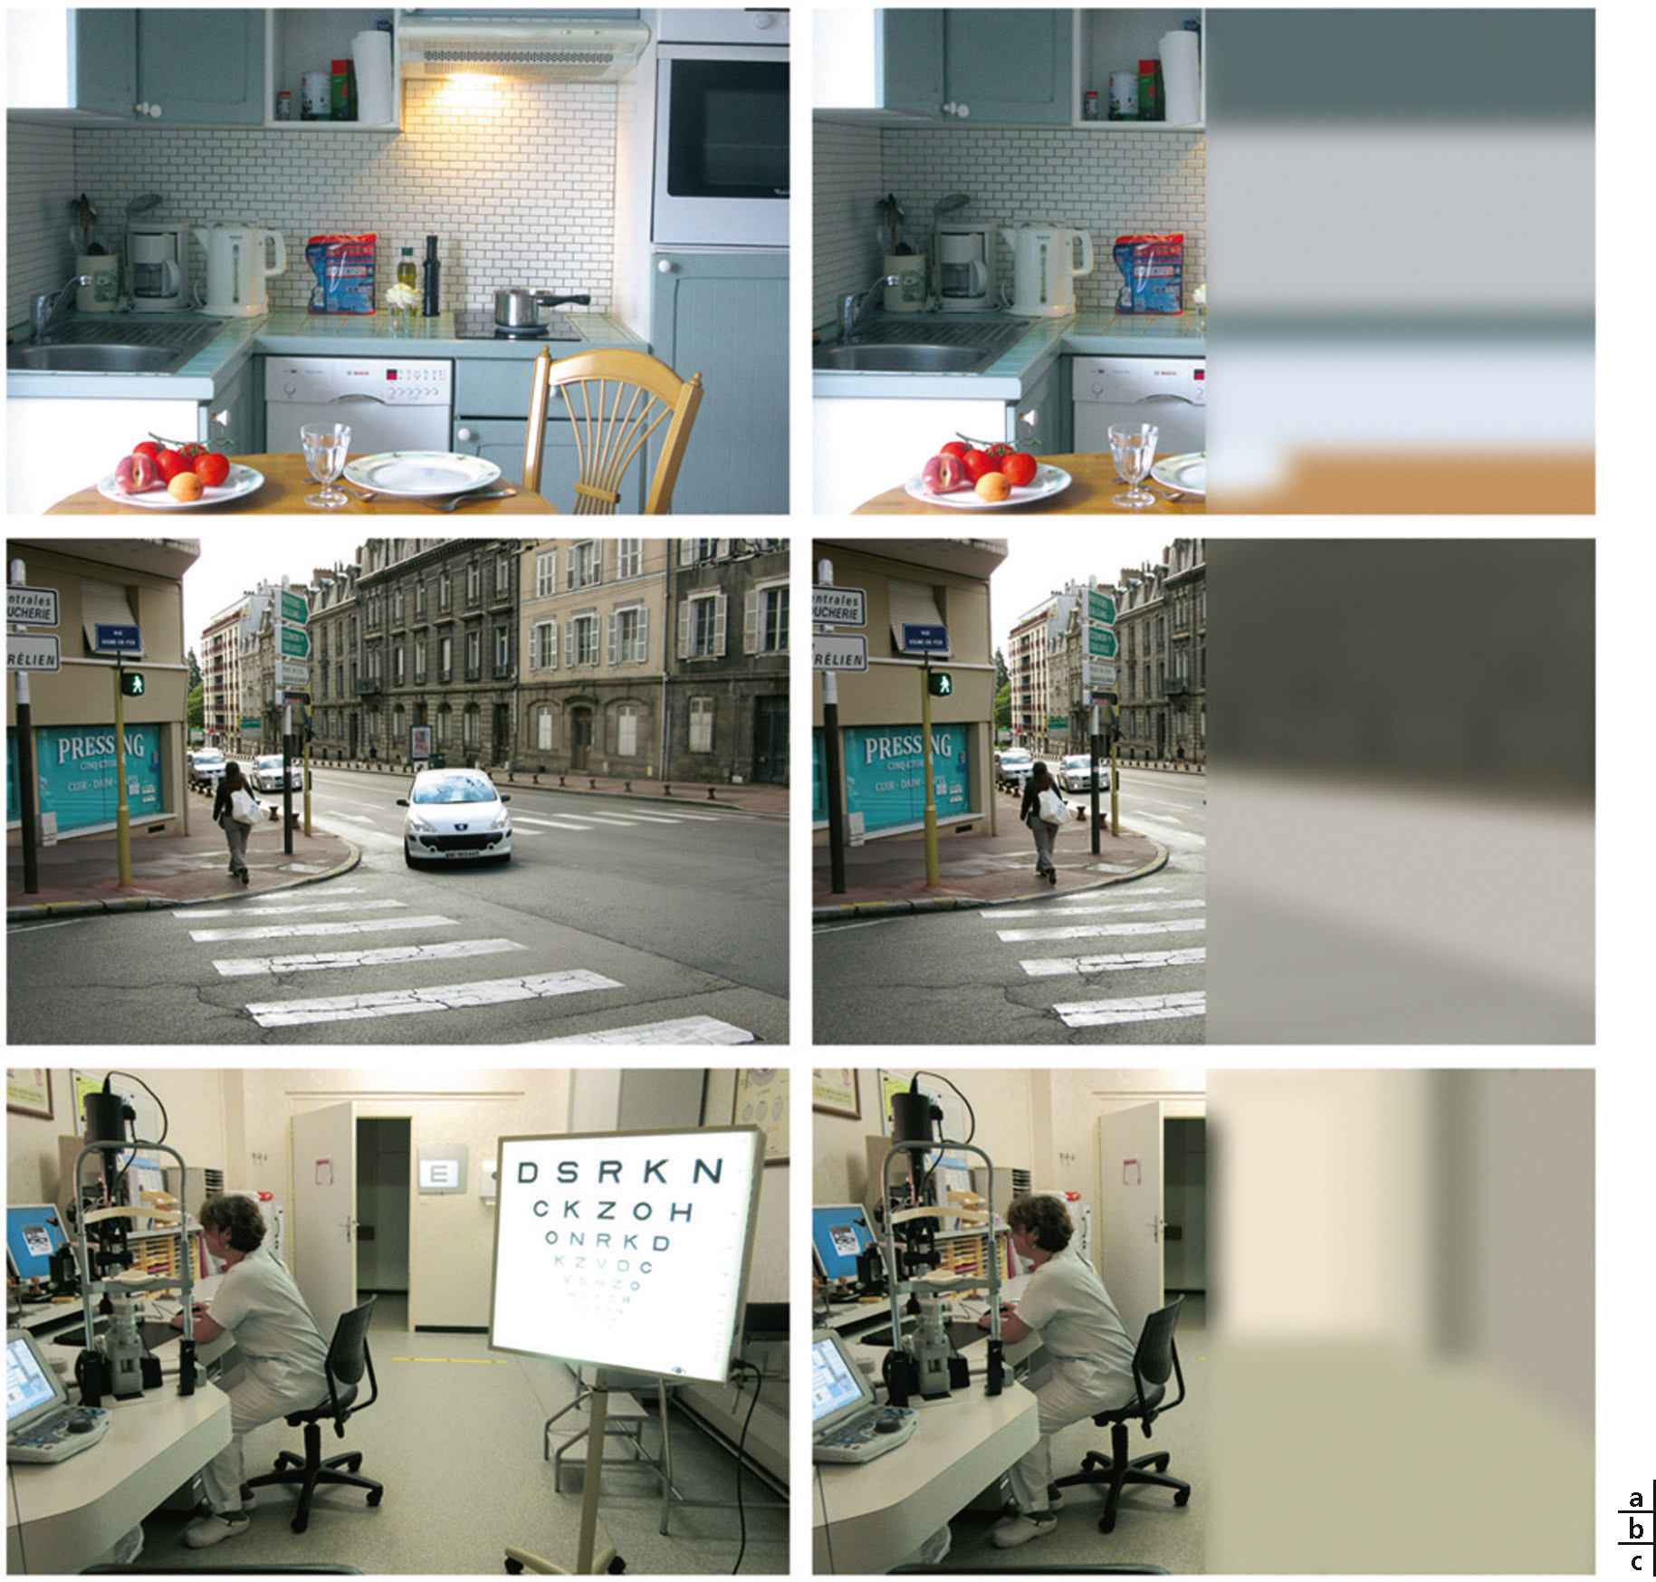
Sur ce handicap, aveugle
Nuances à prendre en compte : Aveugle ou quasi-aveugle », le « quasi-aveugle » pouvant en effet s'appliquer à une personne dont l'acuité visuelle est inférieure à 1/20 ou un champ visuel inférieur ou égal à 10 degrés. Le terme de non-voyant est aussi utilisé
Contrairement à ce que l’on peut penser, la cécité ne plonge pas forcément dans une nuit monochrome. Certains aveugles décrivent une vision en nuances de gris ; d’autres, des couleurs, différentes dans chaque œil et variables selon les émotions ou la fatigue, d’autres encore voient des scintillements ou des points lumineux…Ces sensations se modifient avec l’âge, même chez les aveugles de naissance.
Notes:
En savoir plus :
Sur le site « ca m’intéresse » Les aveugles ne voient-ils que du noir ? https://www.caminteresse.fr/sciences/les-aveugles-ne-voient-ils-que-du-noir-11146857/
Vidéo sur Youtube de Comment les aveugles voient le monde https://youtu.be/1HZvSsmtfts
L’aire pour la perception du mouvement https://www.sciencesetavenir.fr/sante/video-que-voit-cette-femme-aveugle-qui-percoit-le-mouvement_27459
Comment les aveugles utilisent internet
https://youtu.be/DePdWynmd_Y
3’21 tout lire
"plage braille", composé de cellules piézo-électriques qui représentent en braille les lettres et les symboles. L'affichage s'effectue sur une ligne de 20, 40 ou 80 caractères, selon le modèle.
L'ordinateur des aveugles : La synthèse vocale
https://youtu.be/IoPB57JZKow
5’50 la totalité

Slide 6

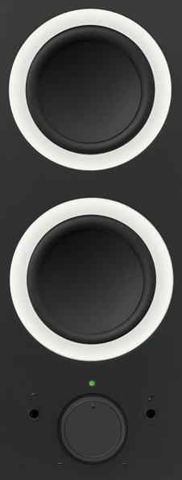
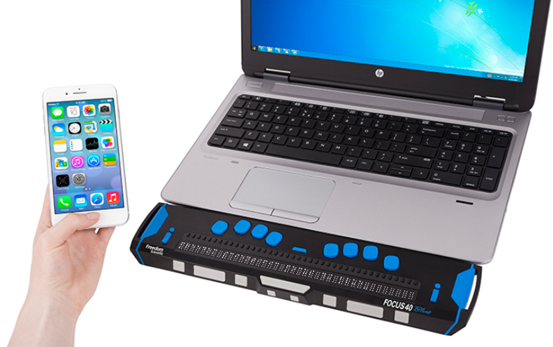
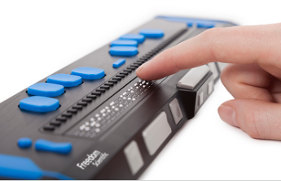
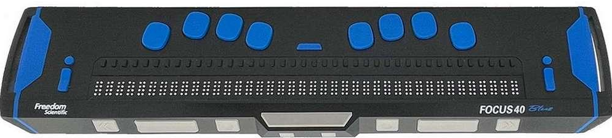
Comprendre difficultés sur poste de travail
X
X
X
X
X
X
X
X
X
X
Notes:
Ordinateur :
PC portable ou fixe avec une plage Braille 40 caractères + logiciel lecteur d’écran Jaws. L’écran et la souris ne serviront qu’à une personne tierce pour débloquer une personne aveugle perdue ou bloquée dans la fenêtre
Tél. mobile : iPhone avec écran tactile, avec, lecteur d’écran Siri. Si elle est souvent en déplacement elle pourra avoir en plus une plage braille connectée en Bluetooth 14 caractères.
Pour lire à l’écran : sur son PC l’utilisateur écoute avec un casque, son logiciel qui vocalise (Jaws, ou NVDA) tous les contenus et/ou il utilise sa plage braille pour lire sous ses doigts, cela le soulage aussi pour ne pas solliciter trop ses oreilles. D’ailleurs il peut utiliser des baffles pour la éviter le port du casque tout le temps et risquer des problèmes auditifs. Sur son mobile il utilise la synthèse vocale (Voice Over sur IOS ou Talkback sur Android).
Pour naviguer : Sur PC il fonctionne grâce aux raccourcis clavier de son logiciel (Jaws ou NVDA) + ceux de Microsoft. Son logiciel vocal lui permet de filtrer en liste, les titres, les champs de formulaire, et les liens pour être plus rapide. Sur mobile, selon s’il est sur IOS (85%) ou Android (15%), il utilise des gestes tactiles précis et spécifiques (~20).
Pour écrire : sur PC l’utilisateur connaît par cœur son clavier Azerty et/ou son clavier braille. Sur son mobile, il dicte vocalement ou il peut utiliser le clavier tactile ou encore une mini plage braille.
Tout ce qui est format papier ne lui sert pas sauf si c’est imprimé en braille (si la personne aveugle connait le braille). La lampe n’a pas d’utilité hormis pour des personnes tierces.
En savoir plus par démo : https://www.atalan.fr/agissons/fr/cecite.html

Slide 7
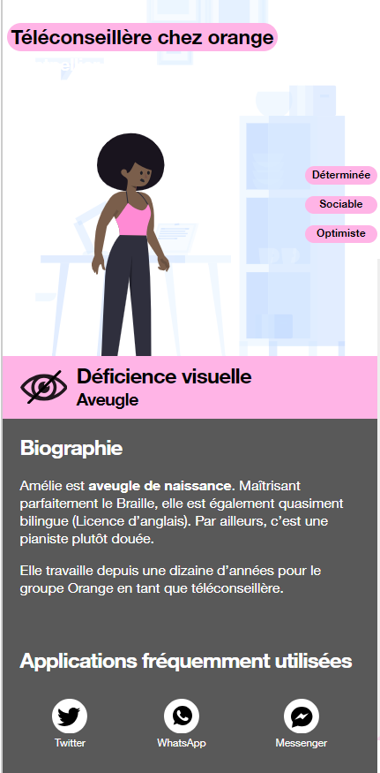
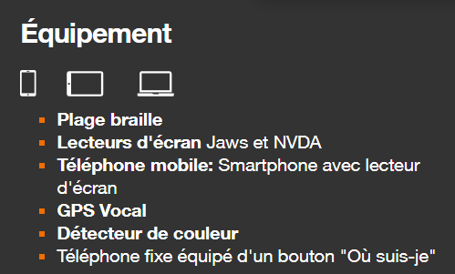
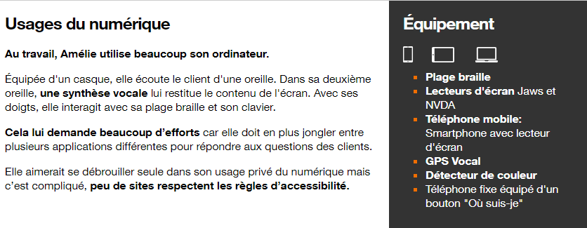
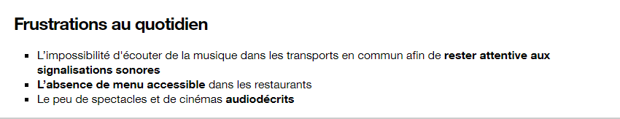
Sur la déficience visuelle : Amélie aveugle
Be My Eyes : une application d’entraide entre voyants et malvoyants
SuperSense : une application pour détecter des objets

Slide 8
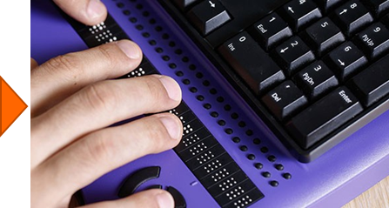
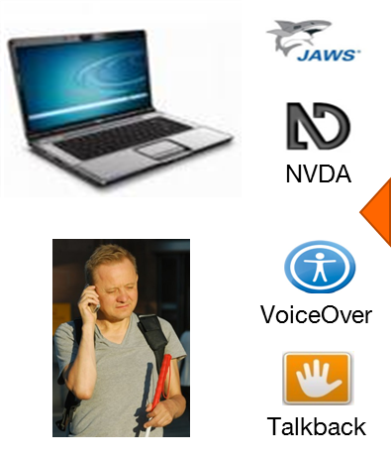
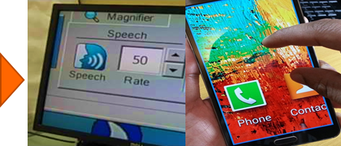
Logiciels d’aides techniques - Utilisateur aveugle ou très malvoyant
Une plage braille pour lire avec les doigts le contenu affiché à l’écran.
Une synthèse vocale (ou lecteur d’écran) pour écouter le contenu affiché à l’écran.
Une loupe écran pour agrandir l’information affichée et ajuster les couleurs.
Notes:
Usages numériques
Expertise digitale ++
Au travail, Angélique passe son temps devant un ordinateur avec dans une oreille le client, dans l’autre la synthèse vocale qui lui lit le contenu écran et sous ses doigts sa plage braille et un clavier AZERTY . C’est très fatiguant parce qu’elle doit, de plus jongler entre des dizaines d’applications différentes pour répondre aux multiples questions des clients.
Elle aimerait pouvoir se passer du numérique dans sa vie privée mais c’est impossible, aujourd’hui tout passe par internet !

Slide 9
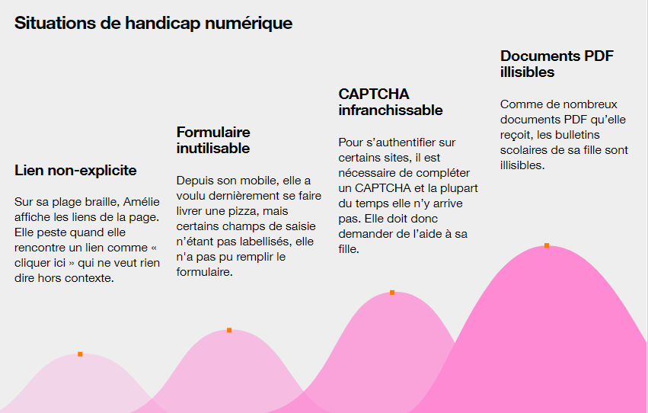

Situation de handicap visuel

Slide 10
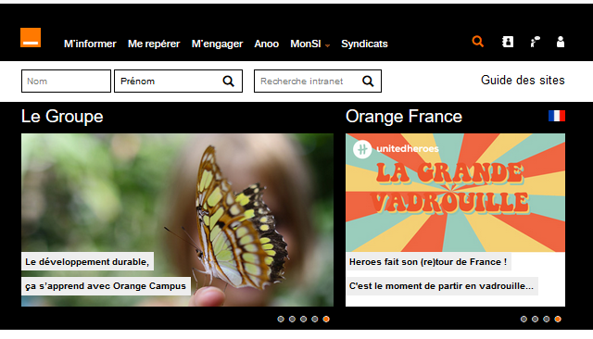
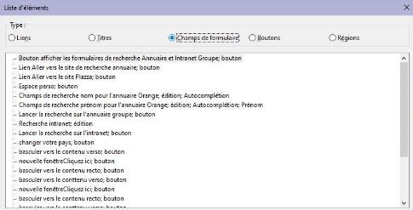
Préconisé pour l’accessibilité aux aveugles et quasi-aveugles
1
Lien extra page traité en bouton !
Champs Recherche bien renseigné
2
Notes:
Utiliser un lie
Situations de handicap numérique
Sur sa plage braille Angélique affiche les liens présents sur la page. Elle peste quand elle rencontre un lien comme « cliquer ici » qui ne veut rien dire hors contexte.n comme bouton => valider un formulaire ou déclencher une recherche

Slide 11

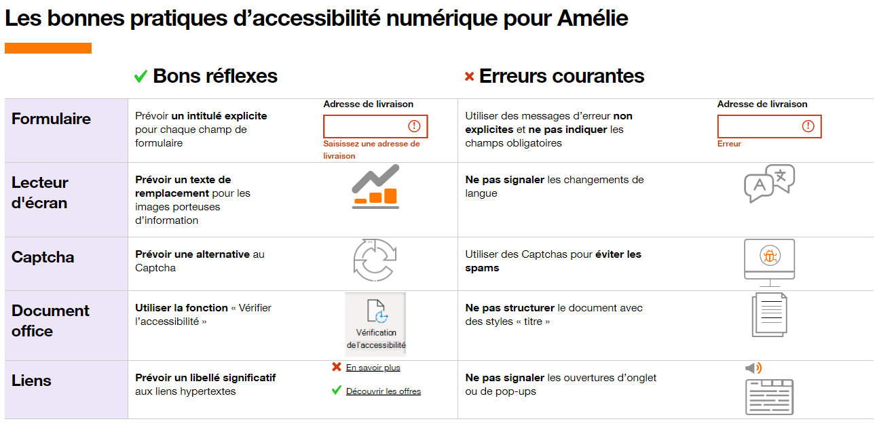
Bonne pratique Situ H visuel

Slide 12
Handicap de Malvoyance

Slide 13
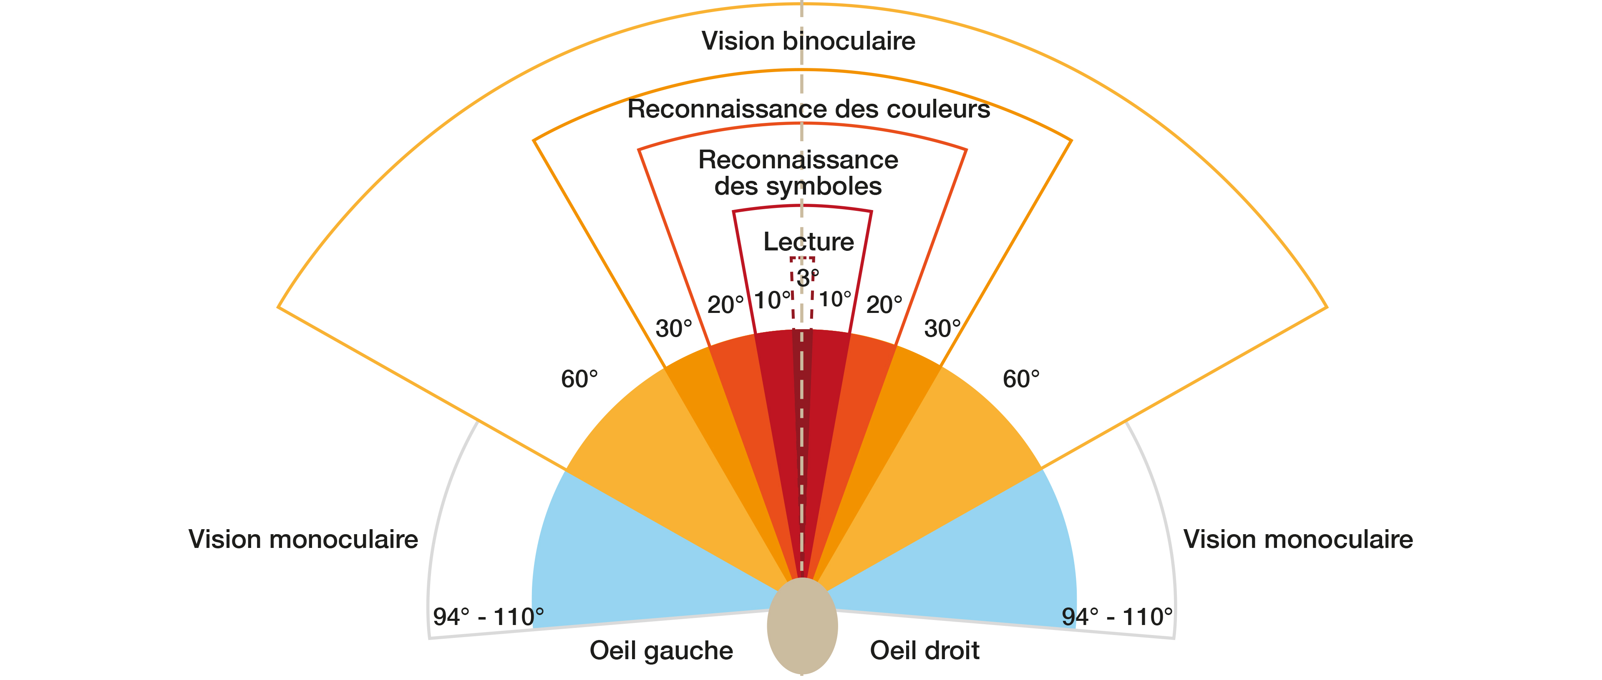
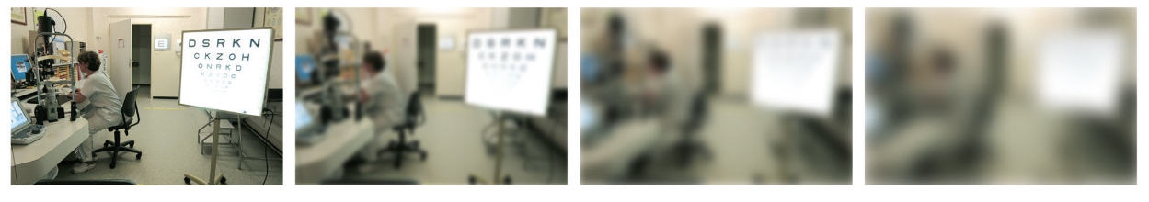
Sur ce handicap de malvoyance
Malvoyance c’est une acuité visuelle inférieure ou égale à 3/10e ou un champ visuel limité à moins de 20 degrés. Cette déficience visuelle ne peut plus être traitée ou corrigée.
->Trois atteintes : flou, vision centrale, vision périphérique
10/10 | 5/10 | 1/10
Notes:
La DMLA sèche est la forme sèche ou atrophique, non exsudative de la DMLA (dégénérescence maculaire liée à l'âge) et représenterait environ 80 % de tous les cas de DMLA.
C'est une maladie chronique qui se traduit par un trouble de la vision centrale pouvant aller jusqu'à une cécité centrale. Les malades peuvent noter une perte progressive de la vision centrale et/ou une déformation de la vision et/ou une perte de la sensibilité au contraste.
En savoir plus :
Sur youtube pour sensibiliser à la basse vision avec simulation dans une gare https://www.youtube.com/watch?v=r_AApPnS_tY
Les différentes malvoyances et handicaps visuels https://www.chiensguides.fr/differentes-malvoyances-et-handicaps-visuels
Simulation de quelques pathologies basse vision https://youtu.be/T4X2KNcXiZw
Sur Youtube : Simulation de la cataracte : https://youtu.be/RiT7dOFJObU
Sur Youtube : simulation du gaucome https://youtu.be/jkYeC_JDEPs

Slide 14
Malvoyance ce que cela entraine au niveau fonctionnel
Atteinte vision périphérique
Repérage et emplacement des objets (choses, gens, obstacles, mot suivant, ligne) : environnement à reconstruire
Détection des objets en mouvement
Atteinte de l’acuité visuelle (flou général)
Réduction du champs visuel (pas de perte acuité)
Vision fine & précise de près (lecture, écriture)
Appréciation des distances avec maladresse des gestes dans les lieux encombrés
Perception des couleurs surtout des foncées
Discrimination des contenus (voir à travers un verre dépoli)
Perception des couleurs et des contrastes
Eblouissements
Atteinte vision centrale (*)
Difficulté à s’adapter aux contrastes lumineux
Notes:
(*) Atteinte vision centrale : « Pour se faire une meilleure idée des conséquences d’une dégénérescence maculaire, tenez votre main à environ 30 cm devant vos yeux. Vous ne pouvez pas voir ce qui est directement en face de vous, mais vous pouvez voir ce qui est sur les côtés de votre main. A présent, sans regarder sur les côtés, essayez de lire quelque chose dans votre vision périphérique. N’oubliez pas de regarder strictement votre main ! Cet exercice montre combien il peut être difficile de lire pour les personnes à un stade avancé d’une dégénérescence maculaire. »

Slide 15
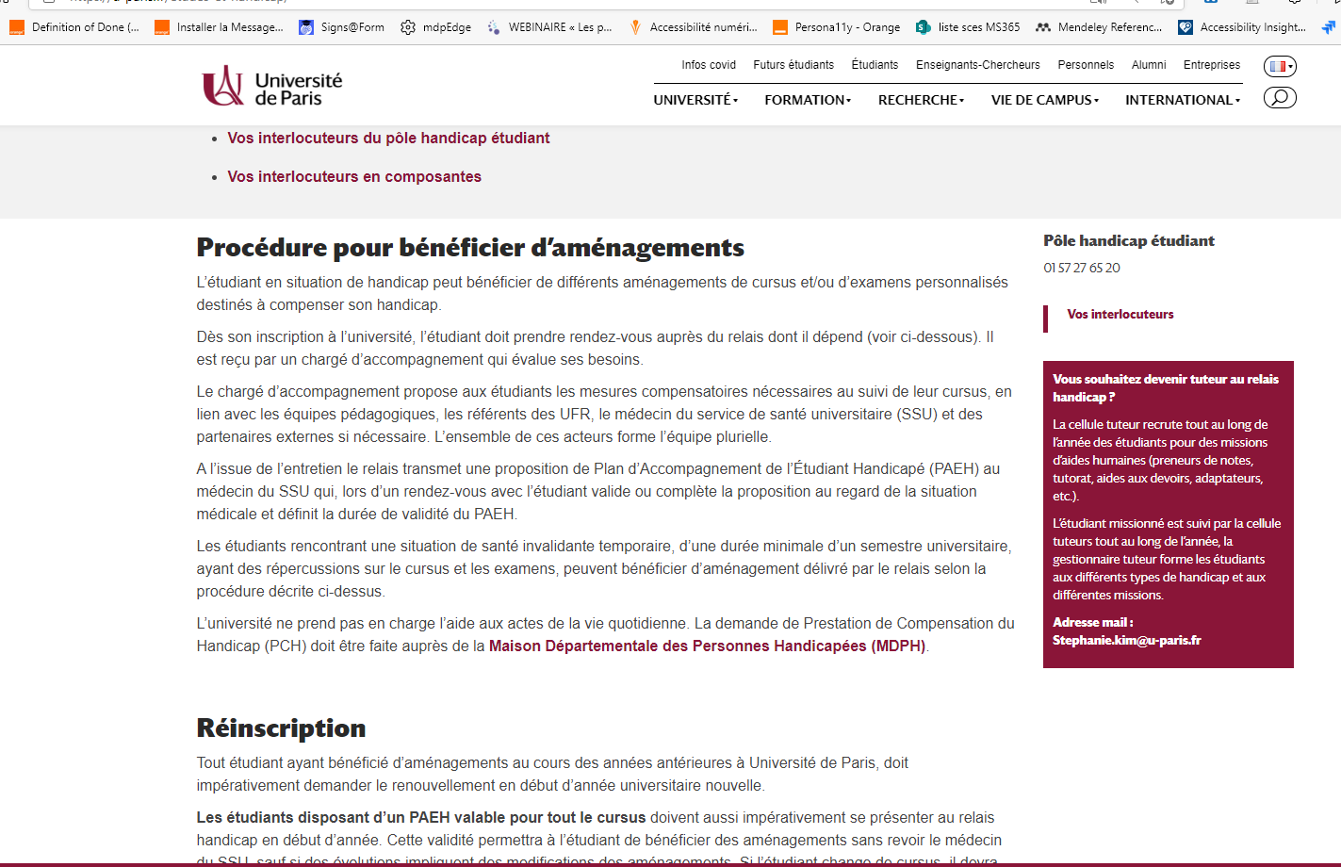
Simulation malvoyance page web de l’Université de Paris
Notes:
page pour la simulation https://u-paris.fr/etudes-et-handicap/

Slide 16
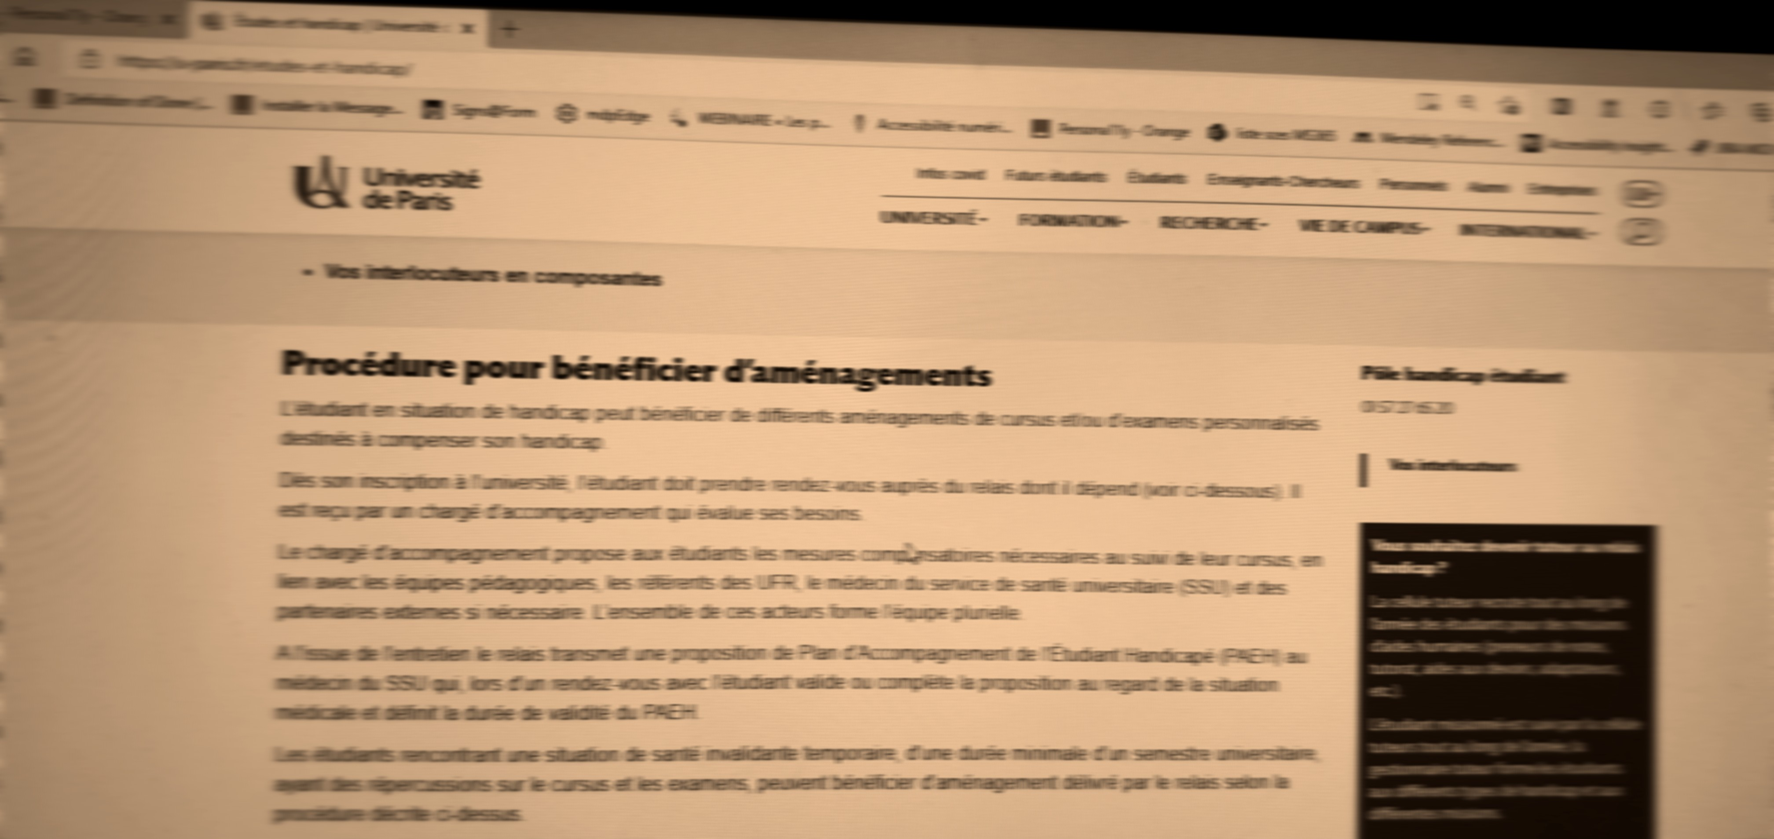
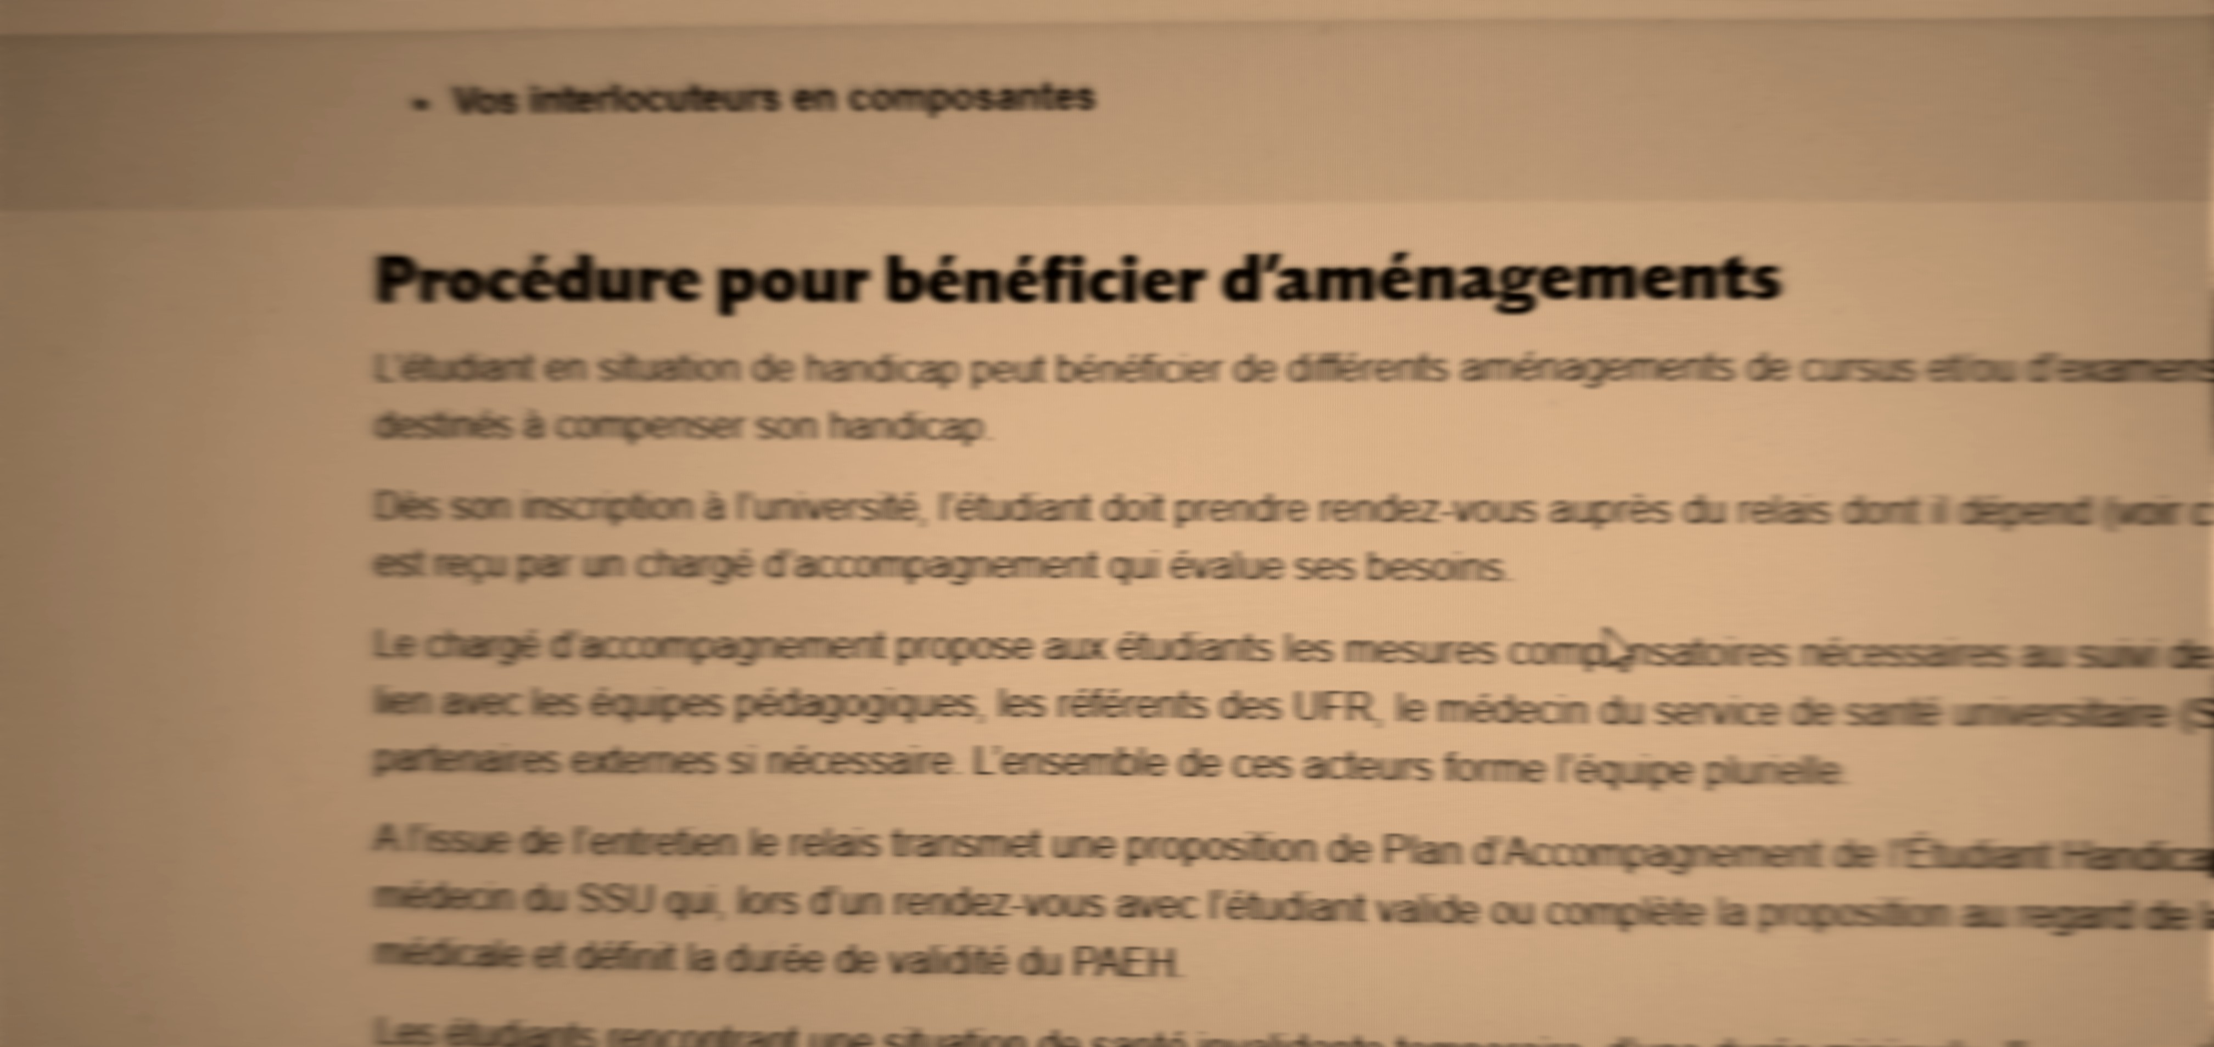
Simulation atteinte acuité visuelle générale (flou)
Cataracte 97%

Slide 17
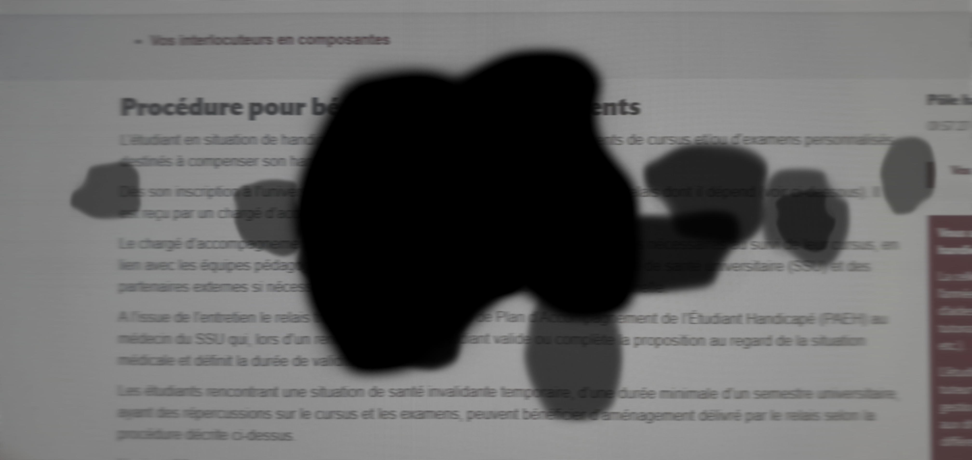
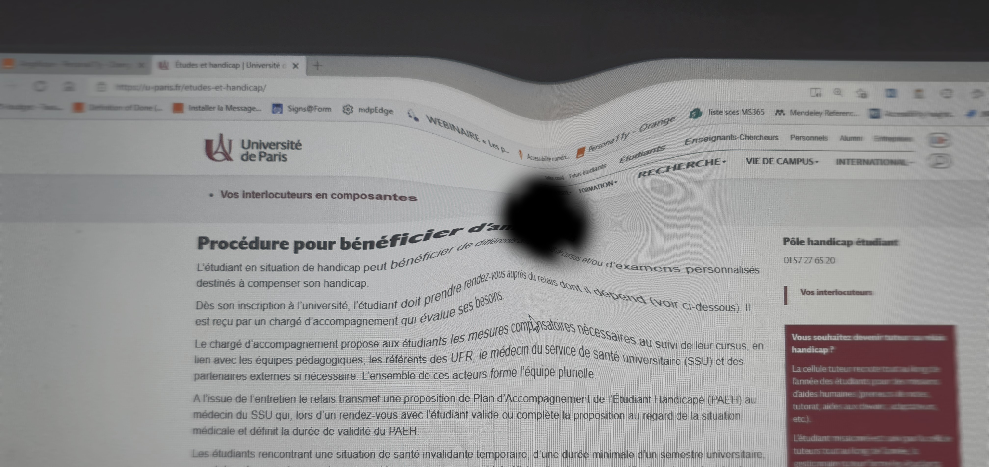
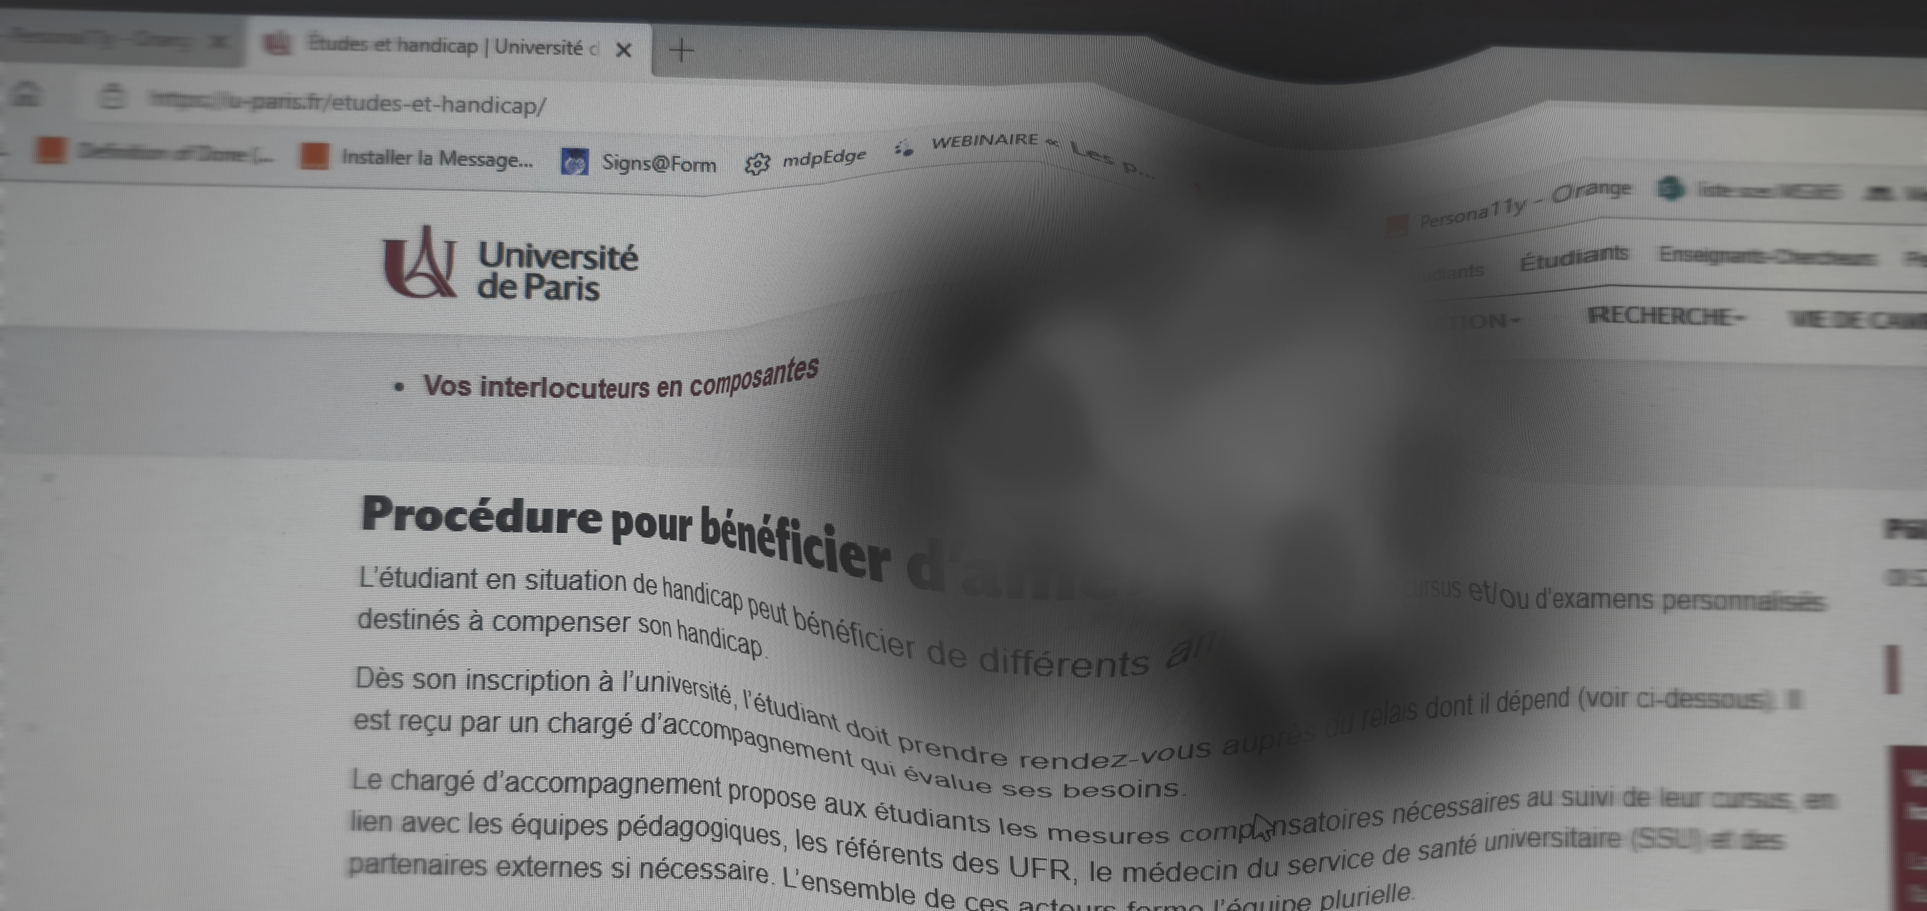
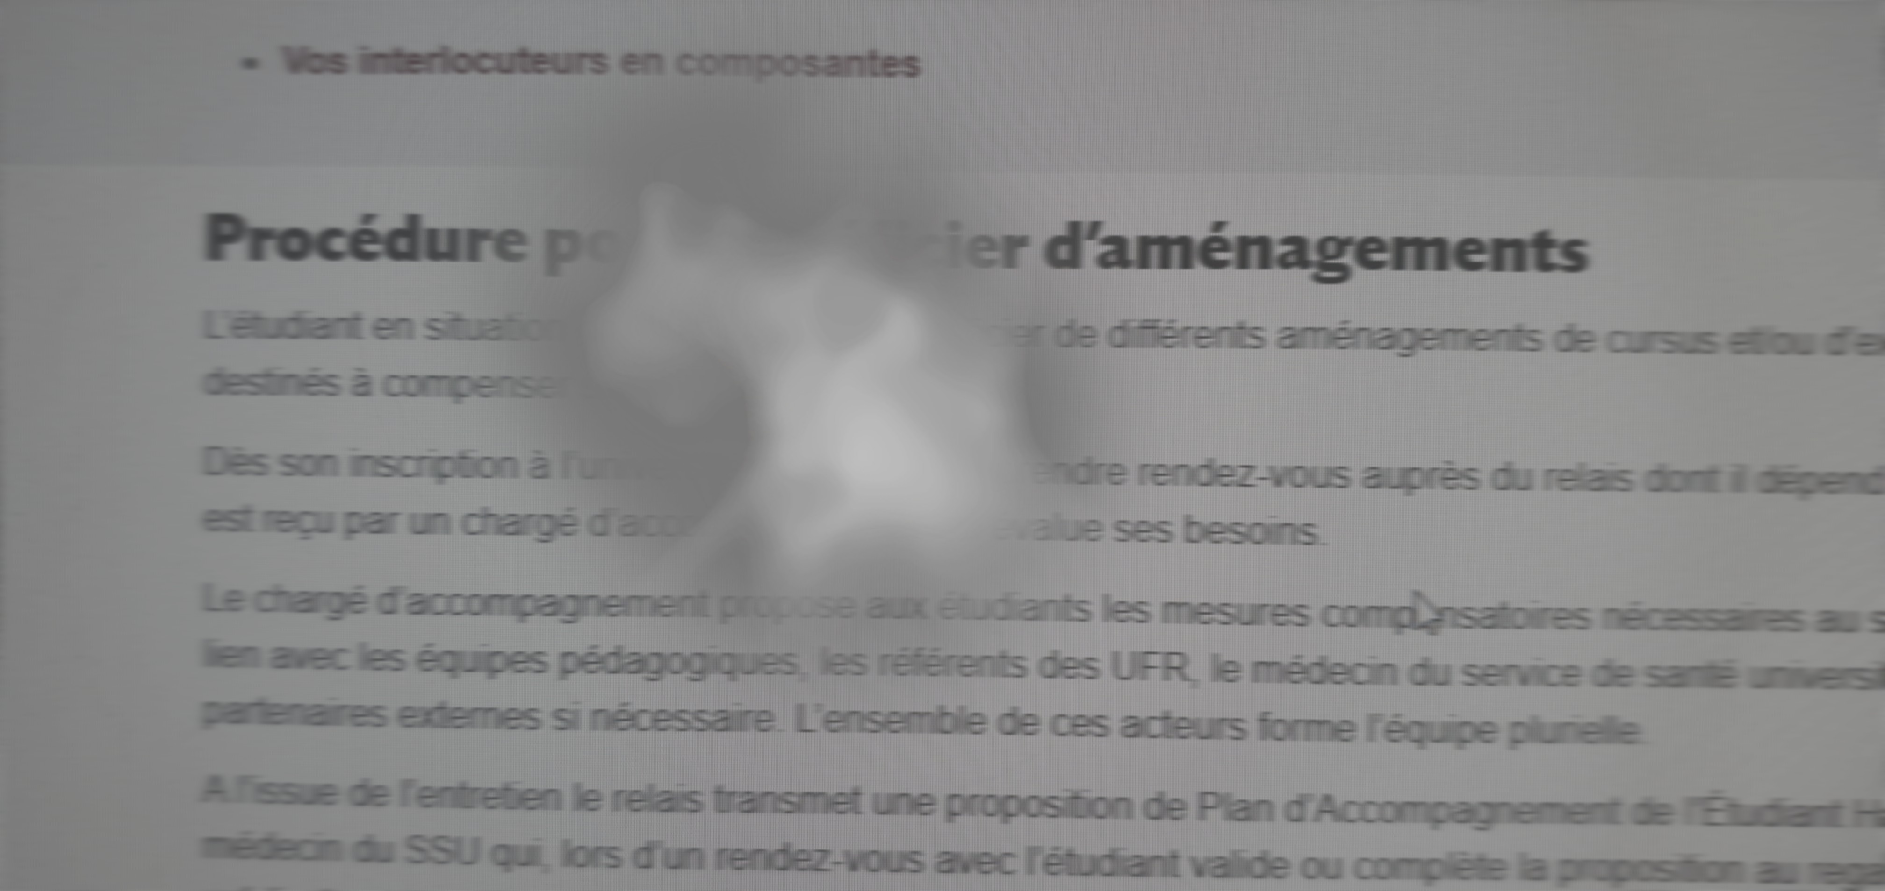
Simulation atteinte vision centrale
Rétinopathie diabétique 97%
syndrome de Traction Vitréo-Maculaire 85%
DMLA sèche 97% et humide 84%
Notes:
(*) Atteinte vision centrale : « Pour se faire une meilleure idée des conséquences d’une dégénérescence maculaire, tenez votre main à environ 30 cm devant vos yeux. Vous ne pouvez pas voir ce qui est directement en face de vous, mais vous pouvez voir ce qui est sur les côtés de votre main. A présent, sans regarder sur les côtés, essayez de lire quelque chose dans votre vision périphérique. N’oubliez pas de regarder strictement votre main ! Cet exercice montre combien il peut être difficile de lire pour les personnes à un stade avancé d’une dégénérescence maculaire. »
La dégénérescence maculaire liée à l'âge (DMLA) est une maladie progressive indolore qui n’entraîne pas la cécité complète. On distingue deux formes de dégénérescence maculaire : La DMLA sèche est la plus fréquente, son évolution est lente. La DMLA humide, quant à elle, évolue plus rapidement et entraîne un risque plus important de perte majeure de la vision.
En savoir plus :
Sur youtube pour sensibiliser à la basse vision avec simulation dans une gare https://www.youtube.com/watch?v=r_AApPnS_tY
Les différentes malvoyances et handicaps visuels https://www.chiensguides.fr/differentes-malvoyances-et-handicaps-visuels
Simulation de quelques pathologies basse vision https://youtu.be/T4X2KNcXiZw
Sur Youtube : Simulation de la cataracte : https://youtu.be/RiT7dOFJObU
Sur Youtube : simulation du gaucome https://youtu.be/jkYeC_JDEPs

Slide 18
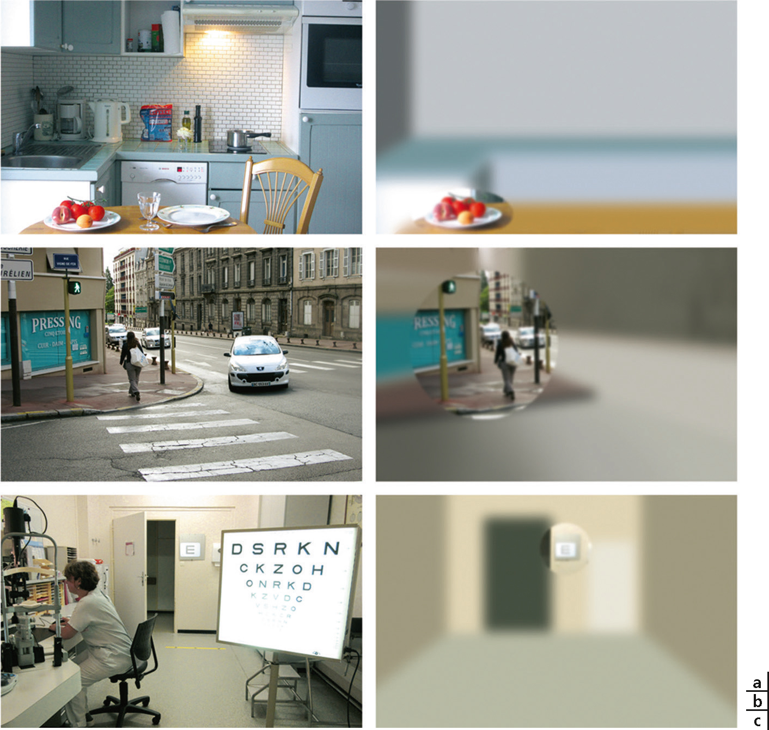
Simulation atteinte vision périphérique

Slide 19
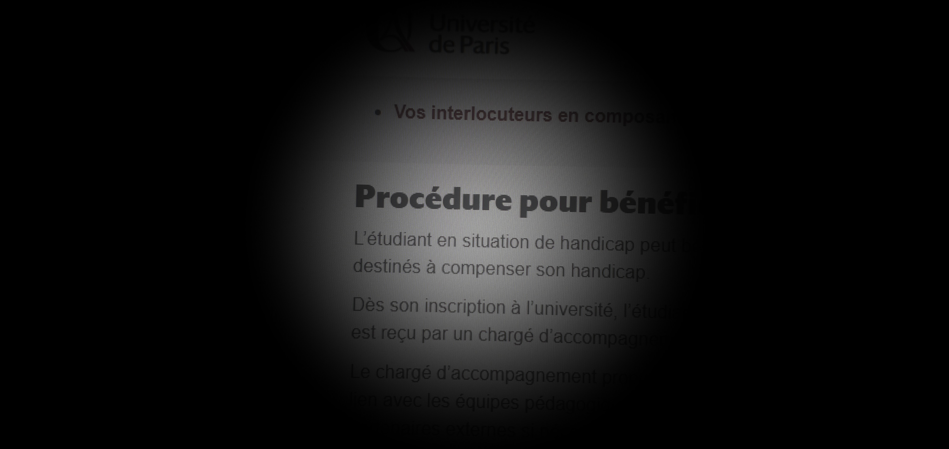
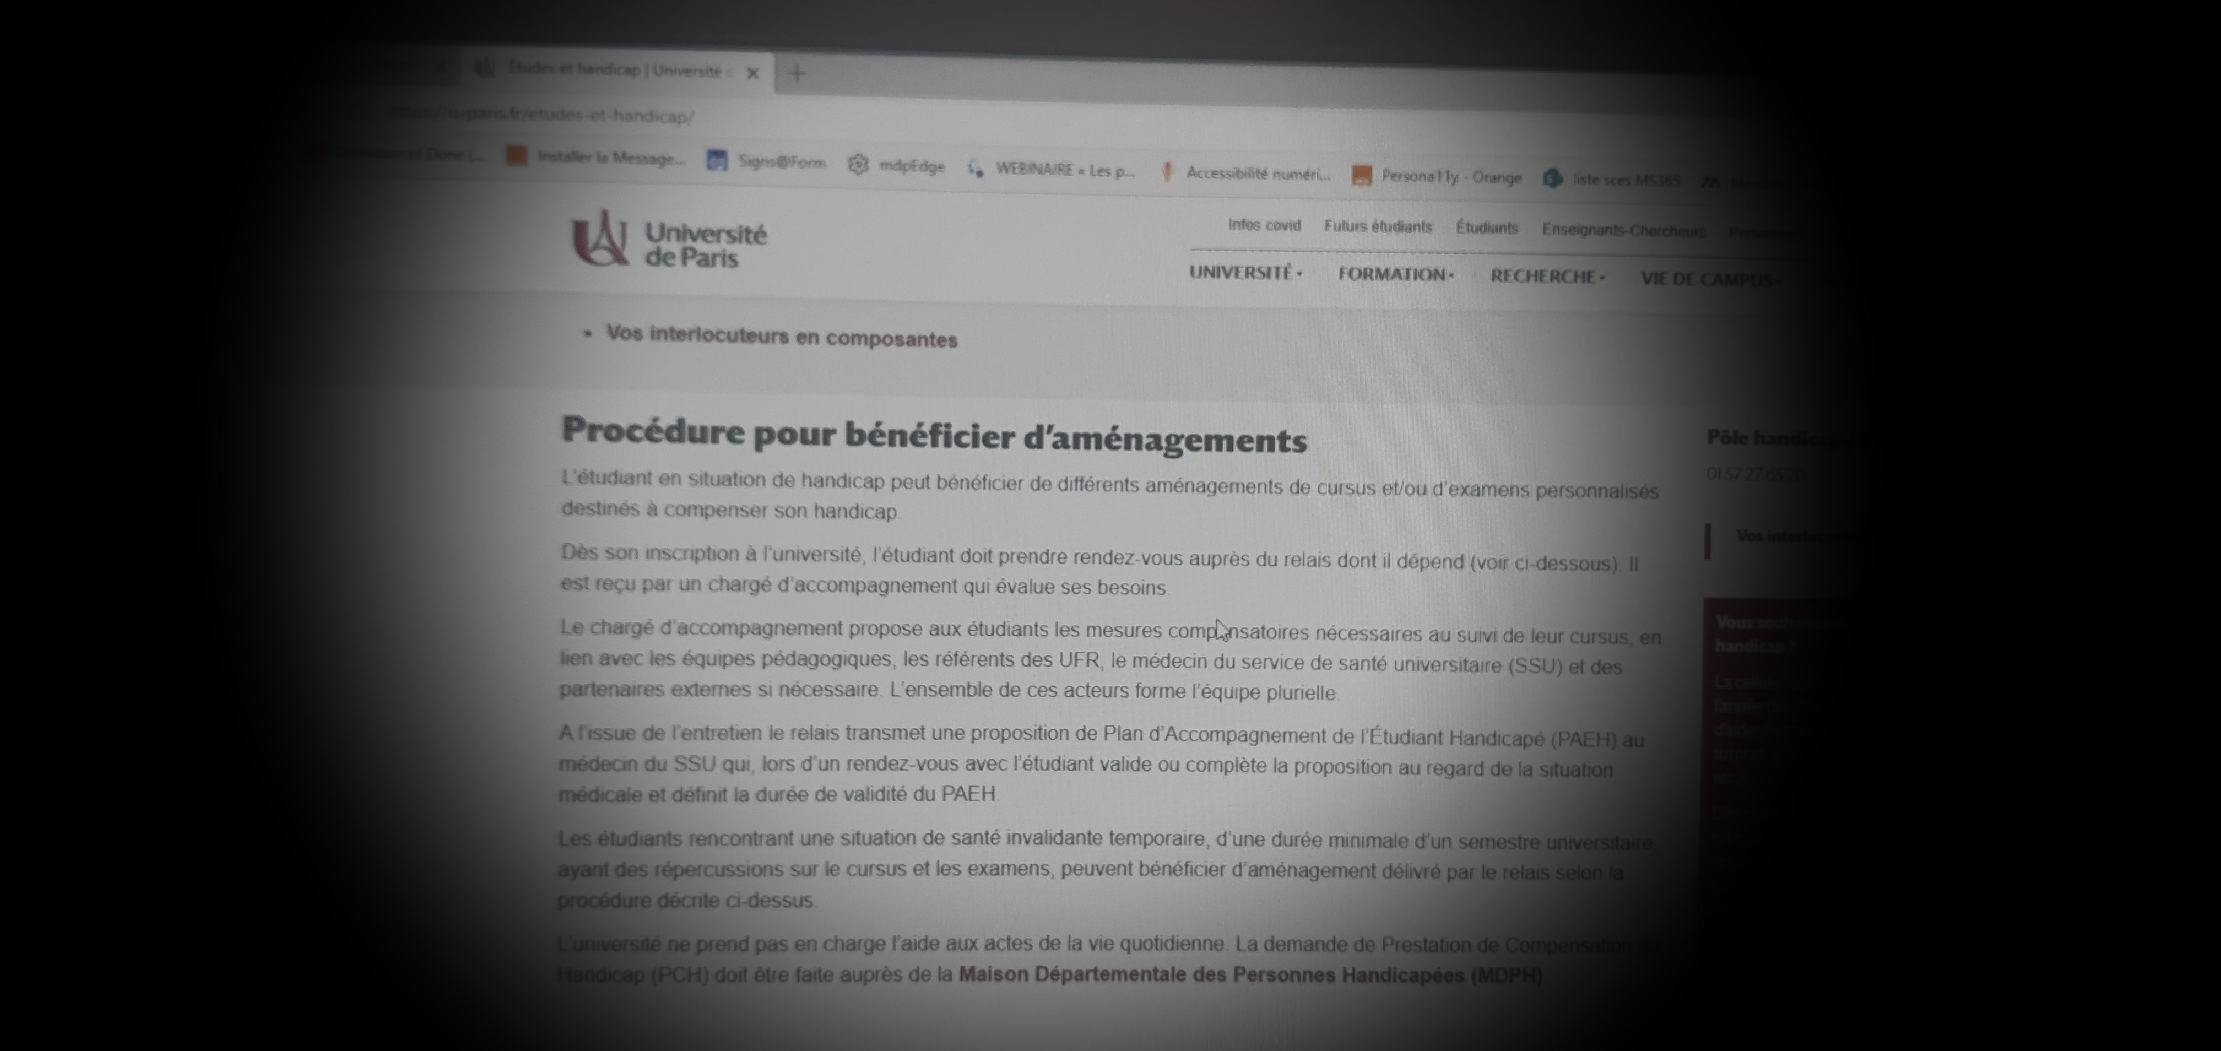
Simulation atteinte vision périphérique (suite)
Glaucome
Notes:
glaucome est le résultat de lésions dégénératives au nerf optique, dont le premier symptôme est presque toujours une légère perte de vision périphérique. Le facteur principal qui entraîne les dommages au nerf optique est une pression élevée dans l'œil.
S'il n'est pas diagnostiqué et traité, le glaucome peut évoluer vers une perte de la vision centrale et la cécité.

Slide 20
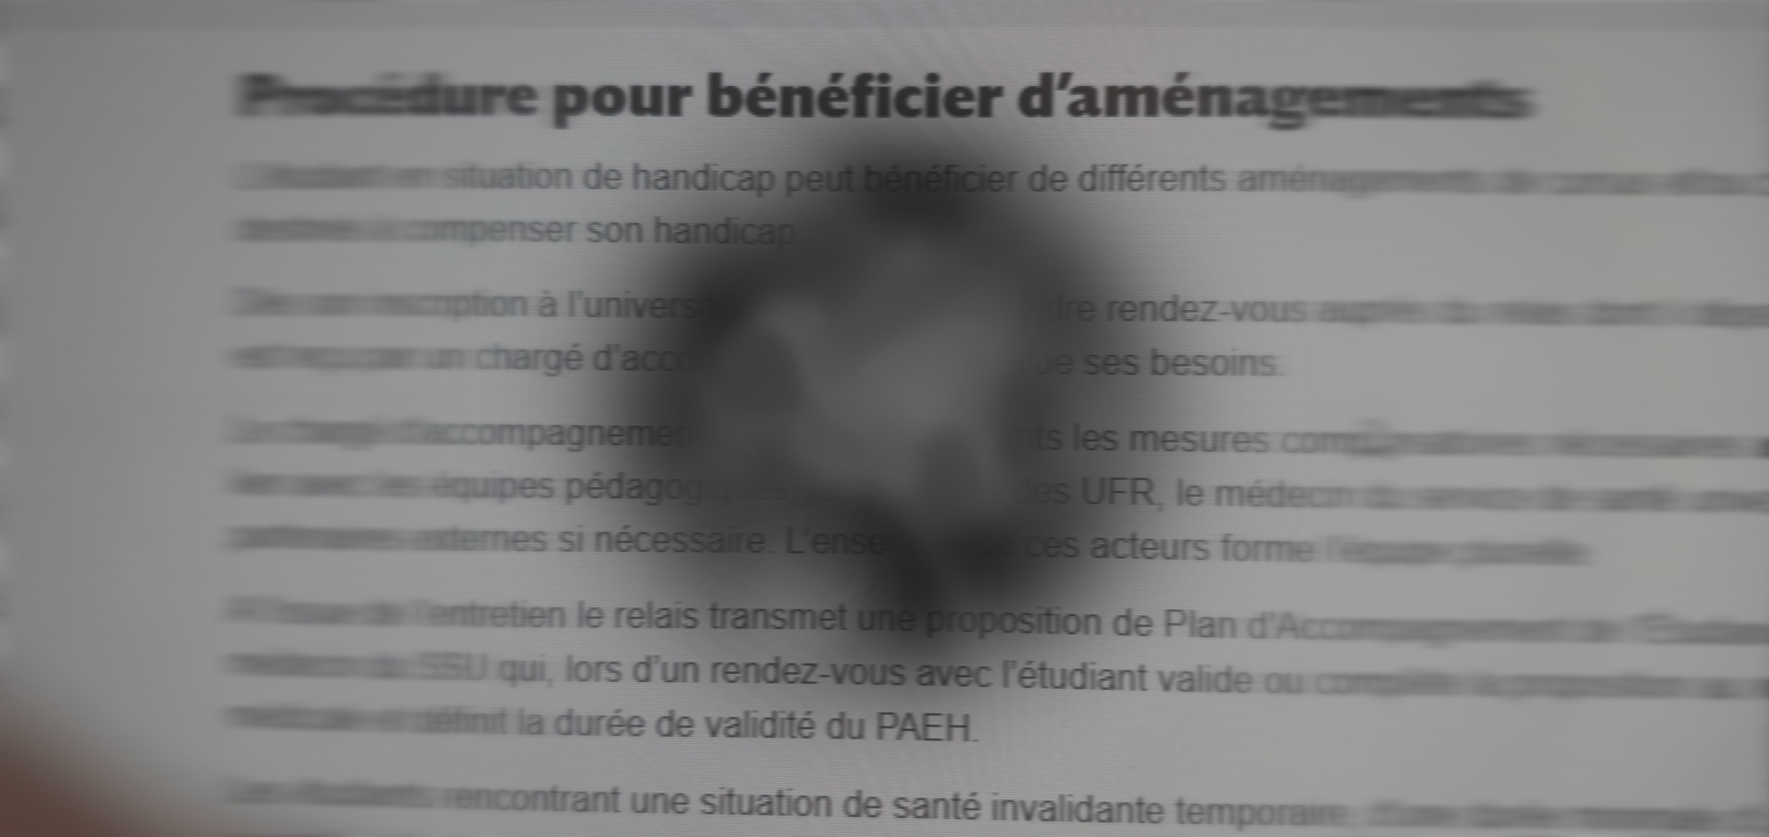
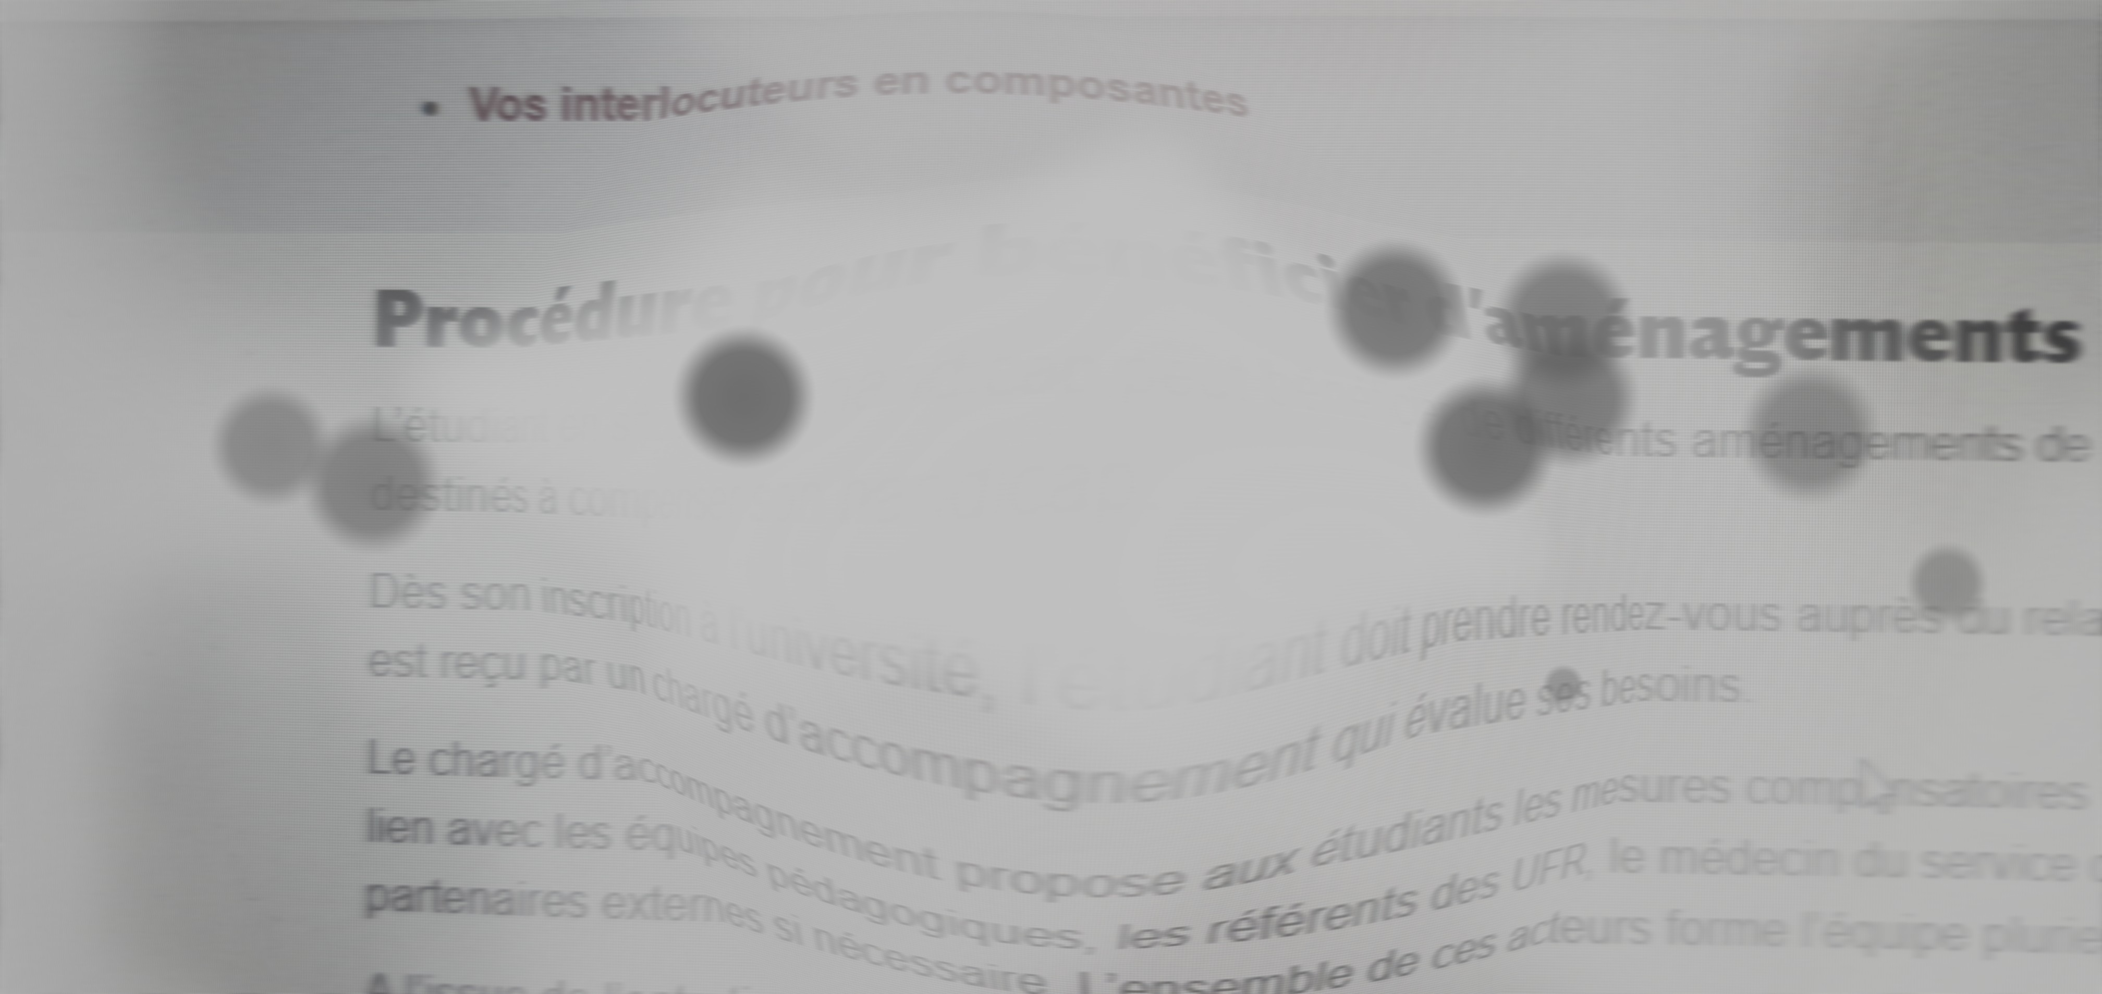
Simulation troubles associés
NVCm (Néo-vascularisation Choroïdienne secondaire à 1 myopie) 100%
OVCR (Occlusion de la veine centrale de la rétine) 55%
Notes:
NVCm (Néo-vascularisation Choroïdienne secondaire à 1 myopie) : acuité générale + Les symptômes de la NVC secondaire à une myopie peuvent comprendre une vision brouillée, une déformation des images (métamorphosie), une diminution de la vision des couleurs, une sensation de flashs ou de lumières clignotantes (photopsie).

Slide 21
Principaux impacts portent sur :
La structure de l'environnement
La vitesse d'accès à l'information
La vitesse de planification des actions
La vitesse d'exécution
La détection des erreurs
Les rapports interpersonnels

Slide 22

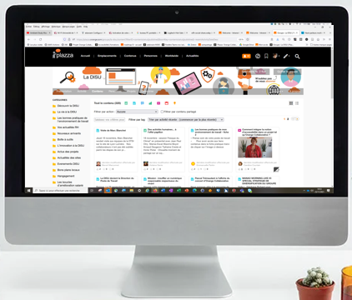
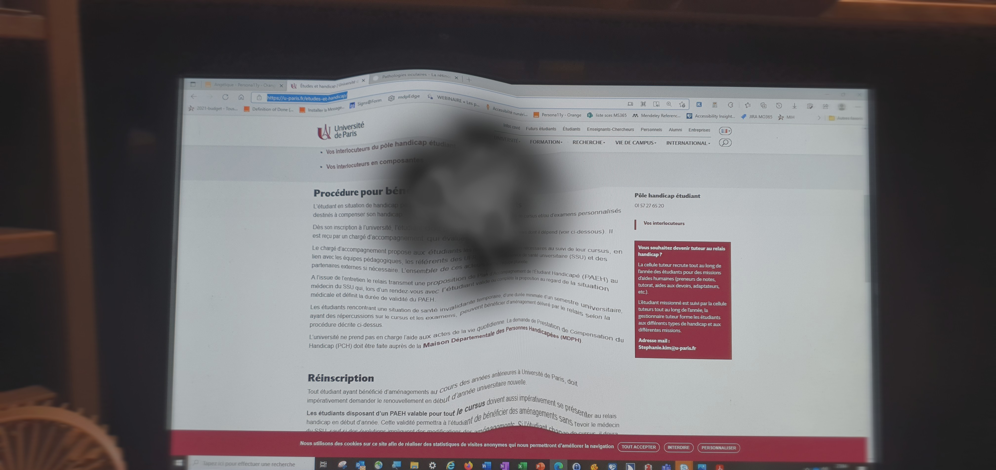
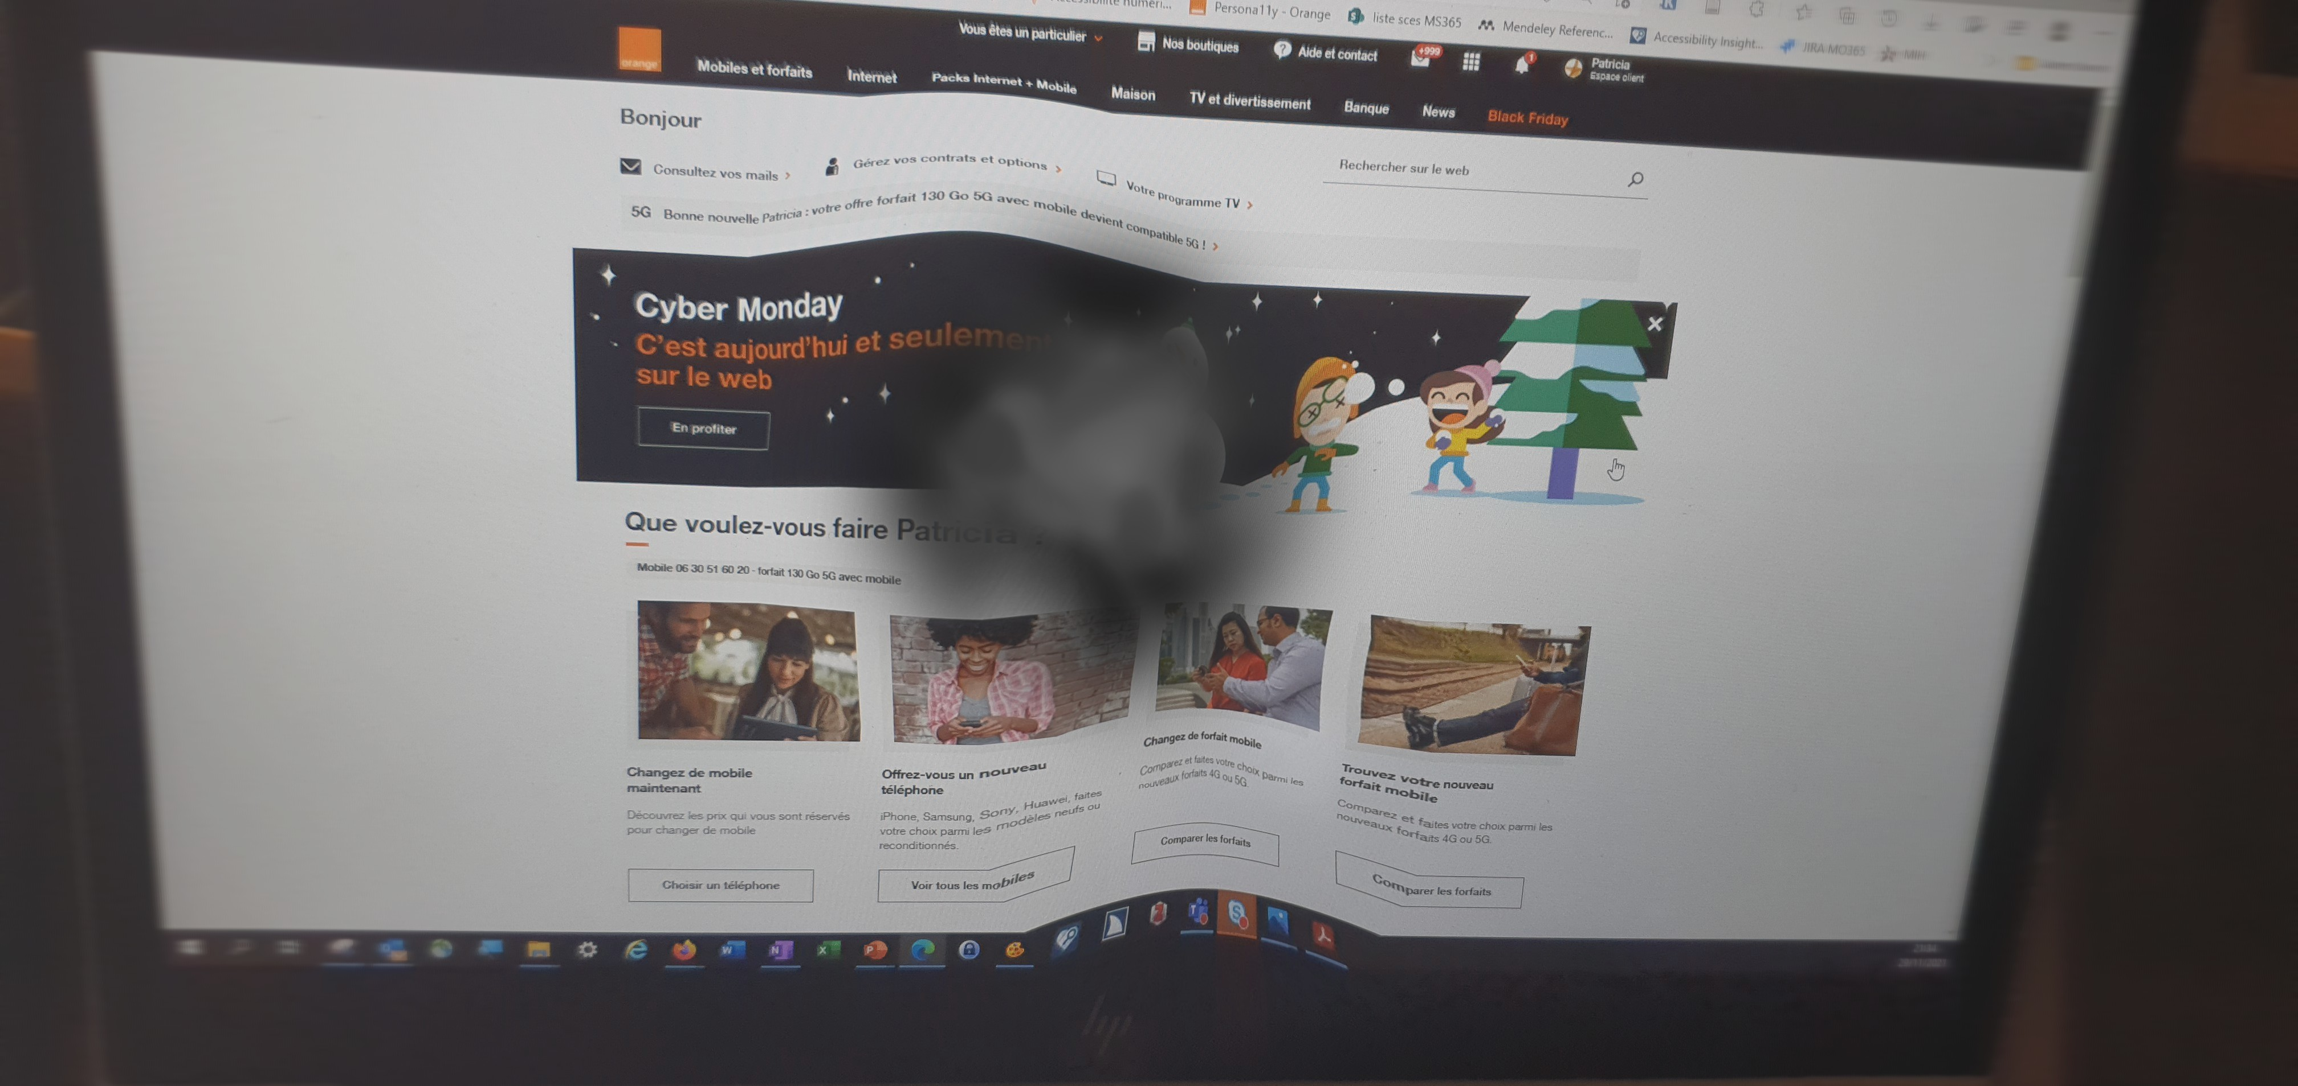
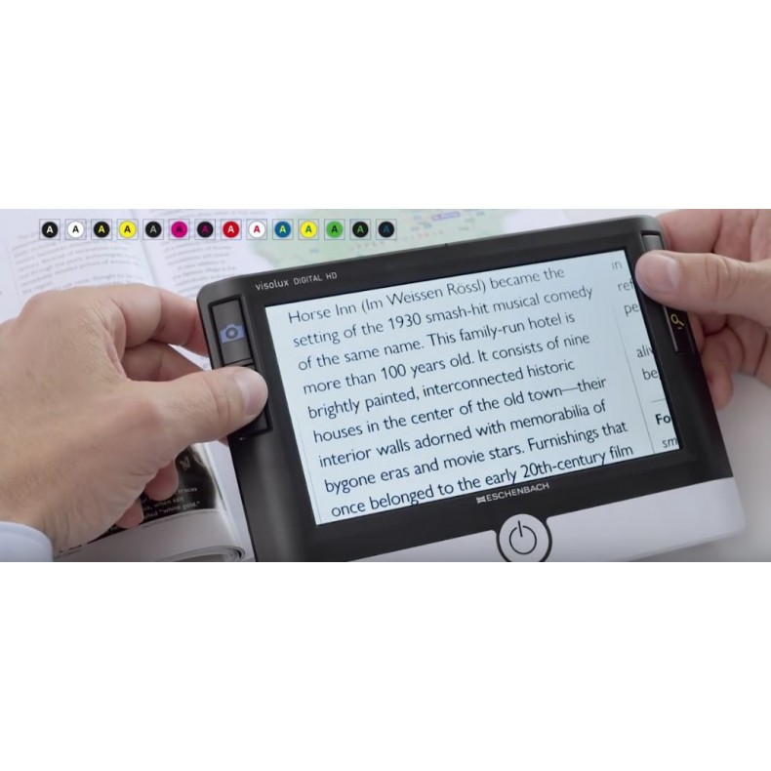
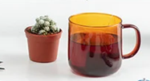
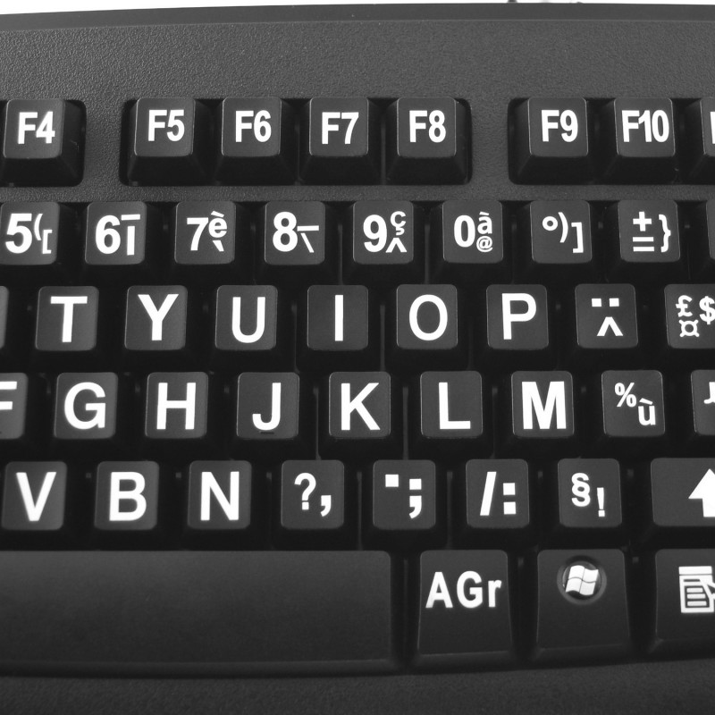
Comprendre difficultés sur poste de travail (malvoyance
X
X
X
X
X
Notes:
Ordinateur : PC portable de préférence avec un grand écran (17 pouces) + un écran externe dont la taille va dépendre du problème fonctionnel. Logiciel ZoomText (loupe numérique ) version magnifier ou reader.
Tél. mobile : Android avec reconnaissance vocale et lecteur d’écran Chez Orange nous permettons que les salariés avec des usages pro d’avoir accès à des mobiles hauts de gamme comme les iPhone et Samsung Galaxy
Autre(s) : Montre connectée permet rapidement accès aux messages. Pour les formats papier une loupe portable électronique pour une lecture ponctuelle ou à l’extérieur. Voire un téléagrandisseur si besoin de travailler sur des formats papier régulièrement
Pour lire à l’écran : la personne a besoin d’un réglage de son écran pour mieux discriminer les contenus. Les réglages se feront sur le logiciel spécifique ou/et sur les réglages ergonomiques de Microsoft (si travaille sur cet environnement)
Pour naviguer : Sur mobile, selon s’il est sur IOS (85%) ou Android (15%), il utilise surtrout le zoom avec des doubles taps ou peut aussi apprécier des gestes tactiles précis et spécifiques .
Pour écrire : sur PC l’utilisateur connaît mal son clavier et va utiliser un clavier Azerty aux caractères agrandis. Sur son mobile, il dicte vocalement ou il peut utiliser le clavier tactile mais c’est souvent galère.

Slide 23
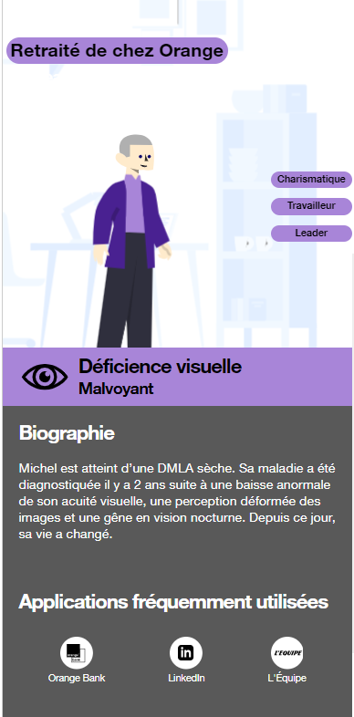
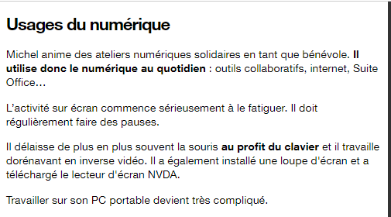
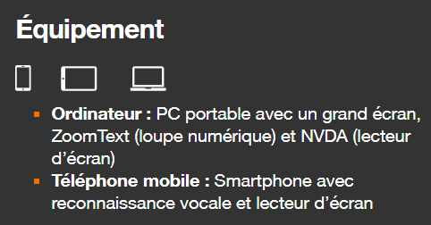
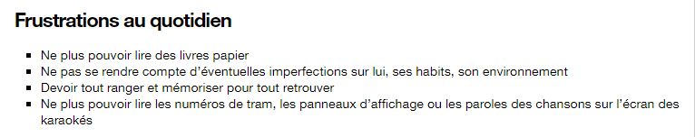
Sur la déficience visuelle : Malvoyance
Notes:
En savoir plus par démo :
https://www.atalan.fr/agissons/fr/daltonisme.html
https://www.atalan.fr/agissons/fr/malvoyance.html

Slide 24
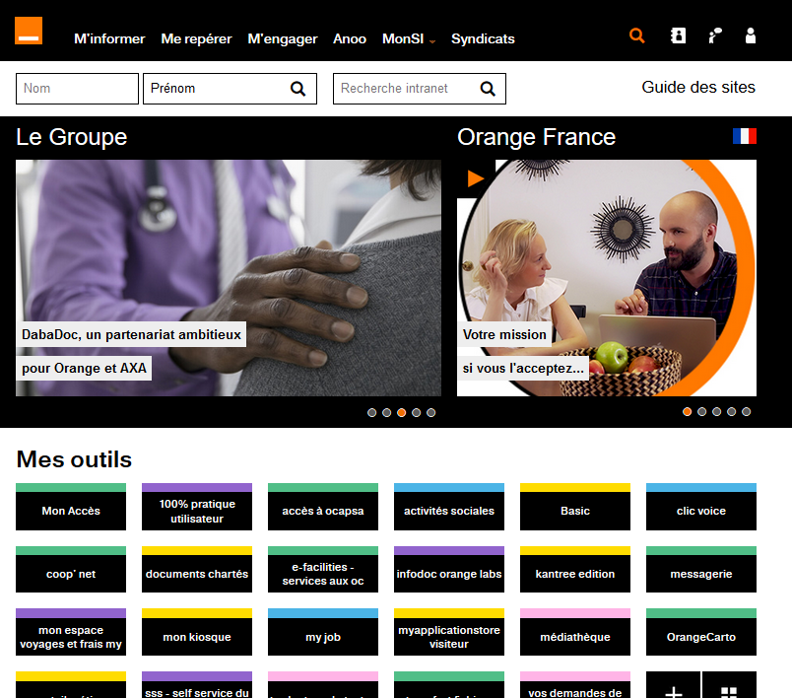
Préconisé pour l’accessibilité aux malvoyants
ZOOM 200%
Utilisateur malvoyant
Popup qui se déclenche par défaut au centre page

Slide 25
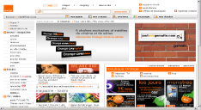
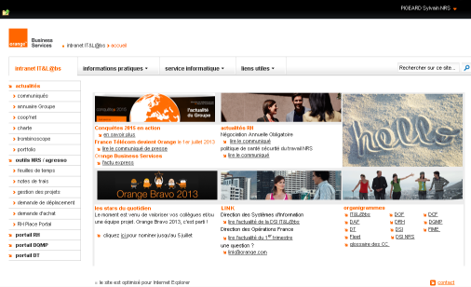
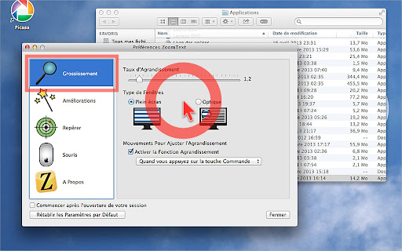
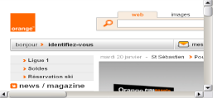
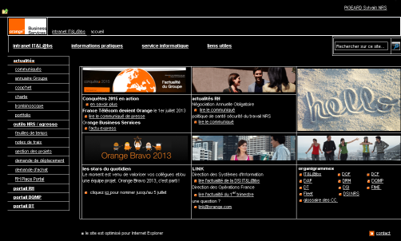
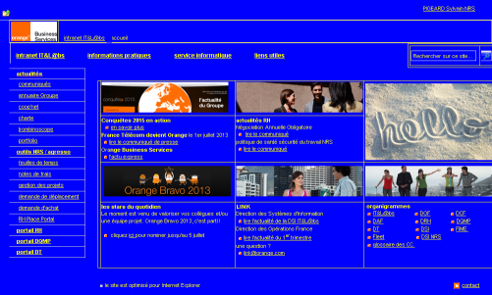
Exemples d’aides techniques pour malvoyants
Un logiciel (Zoomtext, Supernova) qui permet de :
Zoomer tout ou ponctuellement
Ajuster les couleurs
Régler le curseur et le focus pour retrouver sa souris

Slide 26
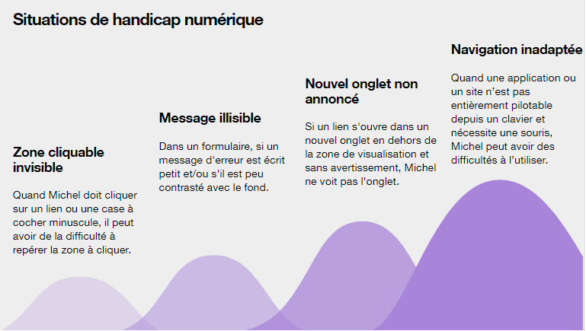
Situation de handicap numérique

Slide 27

Bonne pratique Situ H. visuel

Slide 28


Handicap trouble DYS et TDAH

Slide 29
Le handicap cognitif
Les fonctions cognitives désignent tous les processus par lesquels une personne va acquérir les informations dont elle a besoin pour régler son comportement dans la vie quotidienne (lire, parler, calculer, mémoriser, comprendre, planifier, exécuter...).
Les troubles cognitifs spécifiques et les troubles des apprentissages qu'ils induisent sont donc très handicapants pour la scolarisation, l'insertion professionnelle et sociale. Acquis dès la naissance, ne se soignent pas.
On les regroupe en 6 catégories de troubles :
acquisition du langage écrit (dyslexie, dysorthographie)
développement du langage oral (dysphasie)
développement moteur et/ou fonctions visuo-spatiales, (dyspraxie)
développement des processus attentionnels et/ou des fonctions exécutives (TDAH avec ou sans hyperactivité, Asperger)
développement de la mémoire de travail
activités numériques -calcul, apprentissage des nombres et des opérations- (dyscalculie)
Notes:
mémoire de travail : manipuler des info, double tâches, compréhension

Slide 30



Sur ce handicap des troubles DYS dont 3 DYS sur le numérique
Dyslexie : Les dyslexiques confondent les lettres qui ont des formes voisines, inversent les syllabes en lisant, ont du mal à associer les sons entendus avec les lettres correspondantes, à s'orienter dans le temps et l'espace.
Dysorthographie : Ce problème peut se traduire à l'écrit par les difficultés suivantes : Erreurs de découpage ; disparition ou transformation de certains sons ; Inversions ; fautes d'orthographe, de conjugaison, de grammaire et d'analyse
Dyspraxie : difficultés pour effectuer ce qu'on appelle des praxies, c'est-à-dire les gestes qui ont été appris et qui deviennent des réflexes : utiliser des ciseaux, plier une feuille, se servir de l'eau… Cela peut également entraîner des difficultés à lire et à écrire, car lire et écrire font également appel à des praxies !
Notes:
En savoir plus par démo : http://espace-dys.fr/orange/#/intro

Slide 31
Sur ce handicap TDAH (Troubles du Déficit de l’Attention avec ou sans Hyperactivité)
Les fonctions | Fonctions exécutives | Habilités sociales | Lecture | Rédaction | Travail d'équipe
Mémoire de travail (manipuler des infos, double tâche, compréhension) | X
Inhibition (cognitives, comportementales, émotionnelle => attente soutenue, auto-contrôle/régulation des émotions) | X
Planification (procéder par étape, anticiper, organiser, gestion du temps) | X
Flexibité mentale (s'adapter, s'ajuster, gestion des imprévus, créativité) | X
Initiation et exécution (passer à l'action, exécuter/terminer tâche) | X
Reconnaissance de la forme visuelle des mots |  |  | X
Implicites, pragmatique du langage et inférences |  |  | X
Oculomotricité (saccades) |  |  | X
Compréhension |  |  | X
Orthographe |  |  |  | X
Geste graphomoteur |  |  |  | X
Organisation des idées, synthèse |  |  |  | X
Théorie d'esprit et empathie |  | X
Communication verbale |  | X
Affirmation de soi (comorbidité), troubles psychoaffectifs |  | X
Contrôle du comportement |  | X
Habilités sociales (réponses appropriées, discrétion etc) |  |  |  |  | X
Contrôle du comportement (humeurs, impulsivité) |  |  |  |  | X
Centres d'intérêts |  |  |  |  | X
Aspects sensoriels (hyper ou hypo sensibilité) |  |  |  |  | X

Slide 32


Le handicap cognitif : TDAH et DYS suite tableau clinique témoignages et tests
vidéo Tableau clinique - Portrait du TDAH
vidéo des Problèmes associés - Portrait du TDAH
vidéo mise en situation des troubles du langage oral
vidéo Mise en situation de double tâche pour un Dys
vidéo Mise en situation d’une personne dyslexique pour lire
D’autres liens vidéo et site dans la partie commentaire
Notes:
Tableau clinique - Portrait du Trouble Déficitaire de l'Attention avec ou sans Hyperactivité (TDAH)
https://youtu.be/b0Ud4zeZOf8
1’04 à 4’50
Problèmes associés - Portrait du Trouble Déficitaire de l'Attention avec ou sans Hyperactivité
https://youtu.be/e-M6aS3PzJU
De 0’23 jusque 2’37
Stratégies diagnostiques - Portrait du Trouble Déficitaire de l'Attention avec ou sans Hyperactivité
https://youtu.be/28G5QEvtGPI
De 1’17 jusque 5’39
Traitements - Portrait du Trouble Déficitaire de l'Attention avec ou sans Hyperactivité (TDAH)
https://youtu.be/91A-Sm2JMzw
→ Début jusque 3’42
→ Puis 10’43 jusque 13’19
https://www.weezyoo.fr/ : site sur les troubles des apprentissages

Slide 33
Le handicap cognitif : Compensations au travail
du management aidant,
rendre un environnement bienveillant (bruit, lumière)
des outils numériques pour adapter les contenus
aménager les tâches à forte pression de temps
Notes:
mémoire de travail : manipuler des info, double tâches, compréhension
Les compensations :

Slide 34

Mieux comprendre les troubles DYS
Notes:
carte mentale qui présente différents troubles d'apprentissage, appelés "troubles dys" suivi de la question "Qu'impactent-ils ?".
La dyslexie : Associée à la lecture et à la difficulté de déchiffrer les mots.
La dysorthographie : Concerne l'orthographe et la mémorisation des règles.
La dysgraphie : Relatif à l'écriture et à la formation des lettres.
La dyscalculie : Se rapporte aux chiffres, au comptage et au calcul.
La dysphasie : Concerne le langage oral, l'expression et la compréhension.
Syndrome dysexécutif : aborde la mémoire de travail, l'organisation et la planification.
Trouble développemental de la coordination (TDC ou dyspraxie) : pour l'organisation des gestes et la coordination des sens/mouvements comme l’habillage, le visuo-spatial, oro-facial, idéomoteur, constructif
Des Troubles associés : les troubles du déficit de l'attention avec ou sans hyperactivité (TDA/TDAH).

Slide 35








Comprendre les difficultés de troubles DYS/TDAH sur poste de travail
Notes:
une vue d'une position de travail numérique comprenant un écran de PC, clavier et souris, un smartphone, un casque, agenda et magazines, des crayons, une montre électronique.
Ce qui peut poser problème en fonction de l'atteinte et sa gravité ce sera l'affichage sur écran smartphone, papier/crayon, la frappe clavier sou la reconnaissance des caractères. L'éclairage peut aussi être impactant. Les outils de compensation pourront être Confort+, les logiciels Dragon, Antidote, une Liseuse avec synthèse vocale intégrée ; une loupe qui se pose sur le document papier avec une ligne pour faciliter la focalisation sur le texte etc

Slide 36




Sur la déficience cognitive : dyslexie + TDAH

Slide 37


Exemples d’aides techniques sur troubles DYS
Les correcteurs orthographiques comme Antidote
Les reconnaissances vocales comme Dragon
Les polices dédiées comme OpenDyslexic ou Accessible Dfa
Accessible DfA
Free and Open Source
Dyslexia Typeface
Des outils Web comme Orange Confort +, pour entre autres, modifier les espaces entre lignes et/ou les mots, activer un masque de lecture…

Slide 38

Situation de handicap cognitif

Slide 39

Bonne pratique Situ H. cognitif

Slide 40

Handicap moteur (hors déplacement)

Slide 41
Sur ce handicap moteur
Aptitude limitée à se déplacer, à exécuter des tâches manuelles ou à mouvoir certaines parties du corps.
Les causes sont très variées dont les plus importantes : maladies invalidantes (ex sclérose en plaque), TMS, paralysie cérébrale, paraplégie, tétraplégie (médullaires), AVC, traumatisme crânien, amputation acquise ou congénitale.
Façon de prendre la situation selon :
handicap congénital et acquis ;
handicap par malformation, maladie, accident, ou vieillissement ;
handicap évolutif et non évolutif.
Notes:
En savoir plus :

Slide 42


Le handicap moteur
atteinte partielle ou totale de la motricité membres supérieurs et/ou inférieurs
Motricité : difficultés pour se déplacer, conserver ou changer une position
Manipulation : prendre et manipuler, effectuer certains gestes
Le handicap qui résulte d'une déficience motrice est souvent visible et se manifeste par des difficultés à se mouvoir, à effectuer certains gestes, etc.
Exemples : perte ou détérioration d'un membre, sclérose en plaque, arthrite, myopathies, paraplégie, tétraplégie, nanisme.

Slide 43




Sur la déficience motrice : TMS

Slide 44

Situation de handicap moteur

Slide 45

Bonne pratique Situ H moteur

Slide 46



Comprendre difficultés sur poste de travail
X
X
X
X
X
Notes:
Ordinateur : PC portable professionnel, clavier bépo , souris verticale et logiciel de reconnaissance vocale. (le bépo est une disposition de symboles et de caractères conçue pour les claviers d’ordinateur afin de faciliter la saisie du français, des éléments typographiques, sans oublier les symboles de programmation. Elle donne accès à de nombreux caractères d’autres langues.(
Tél. mobile : Modèle Android performant
Autre(s) : Bureau assis-debout
Pour Thomas, l’ordinateur est un outil exclusivement professionnel. En moyenne, au travail il passe 6 heures par jour devant son PC, alors, chez lui, il évite de l'allumer. De plus, ses troubles musculosquelettiques rendent très pénible l’utilisation d’une souris, même verticale, et naviguer qu'à partir d'un clavier reste un doux rêve !
Dans sa vie privée, le téléphone mobile est son seul outil digital, il l'utilise pour tout : communiquer, gérer son agenda, faire des courses, enregistrer un concert, prendre en photo des rapaces ou activer un métronome. Indispensable à sa vie, il n’a pas hésité à investir dans un modèle performant.

Slide 47









Exemples d’aides techniques Utilisateur déficient moteur
Sur PC : clavier une main, guide doigts, clavier virtuel, souris aux pieds ou encore trackball, logiciel de reconnaissance vocale Dragon ; Confort + installé sur un navigateur
Sur mobile : personnalisation des commandes gestuelles ou contrôle de la sélection, application
ou système Bluetooth + JoyStick par exemple pour piloter le PC et le mobile

Slide 48



Exemple usage sur difficultés manuelles
Personne Tétraplégique qui joue avec sa bouche aux jeux vidéo
exemple usage de la souris de 1’52 à 5’40
Usage de Dragon Naturally Speaking

Slide 49
Correction atelier des rôles dans les jalons d’un projet numérique

Slide 50



Slide 51


Slide 52
Merci de votre attention
Patricia Loubet (@patricia_loubet)
& Vincent Aniort (@sanvin)

